Slide 1
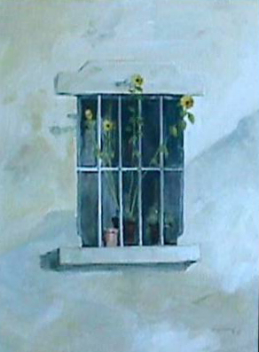
Jugendliche Straftäter in Bayern Молодые правонарушители в Баварии
Version 07.07.2010 Rektor Resch JVA Straubing

Slide 2
Тюрьмы в Баварии
В 2009 году в Баварских тюрьмах было 5247 сотрудников на
12309 заключенных (12,5 млн жит.)
около 30% иностранцев
Это дает отношение приблизительно 1: 2,35
Штрафы в Баварии в 2009: 356, 2млн. €
Выручка от труда заключенных в 2009 году: 47,7 млн ​​€
Затраты на заключенного в Баварии: € 76,81 / день
36 тюрем с 11916 заключенных,
из которых 11071 мужчин (около 7000 одиноких мест)
845 для женщин (500 уединенных мест)

Slide 3
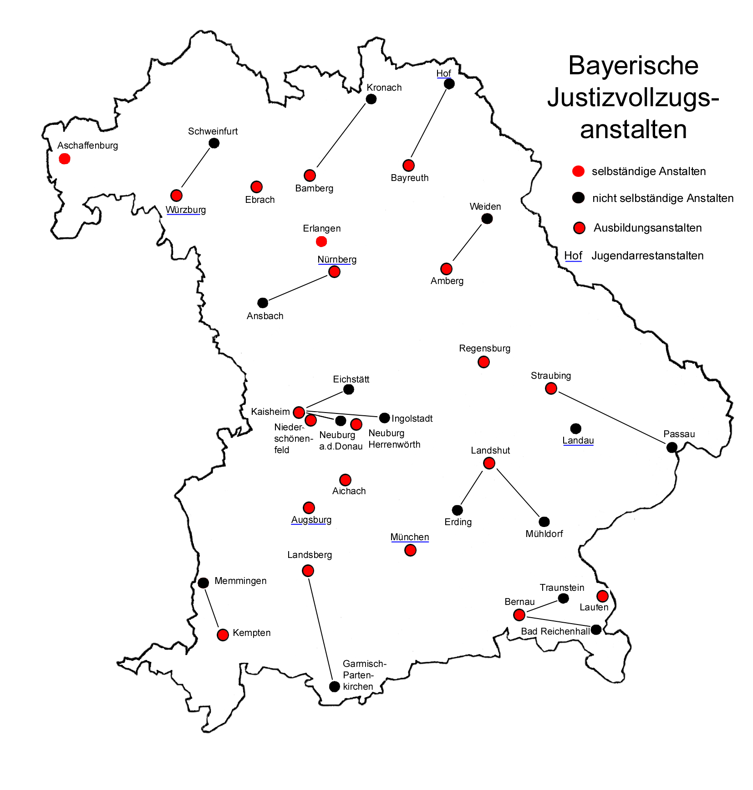
Bayerische Justizvollzugsanstalten

Slide 4
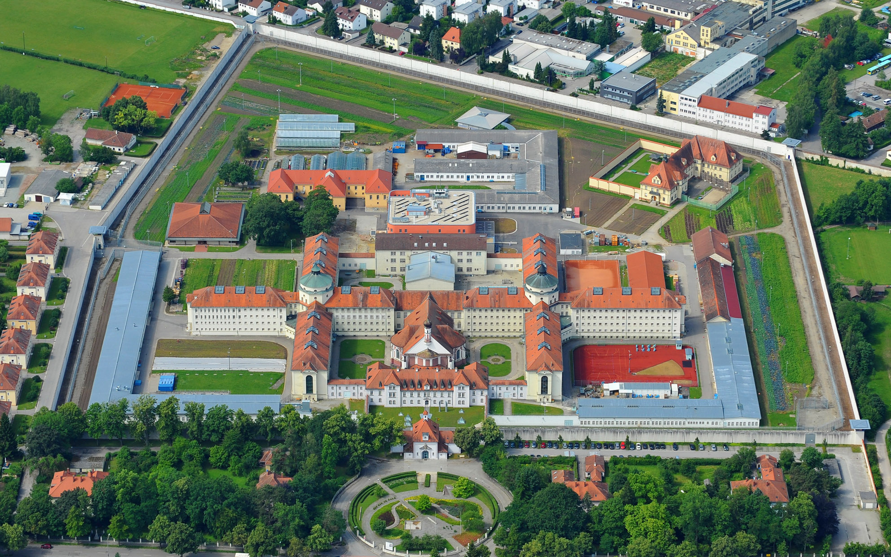
Молодежная тюрьма Штраубинг
(C) Peter Ruff

Slide 5
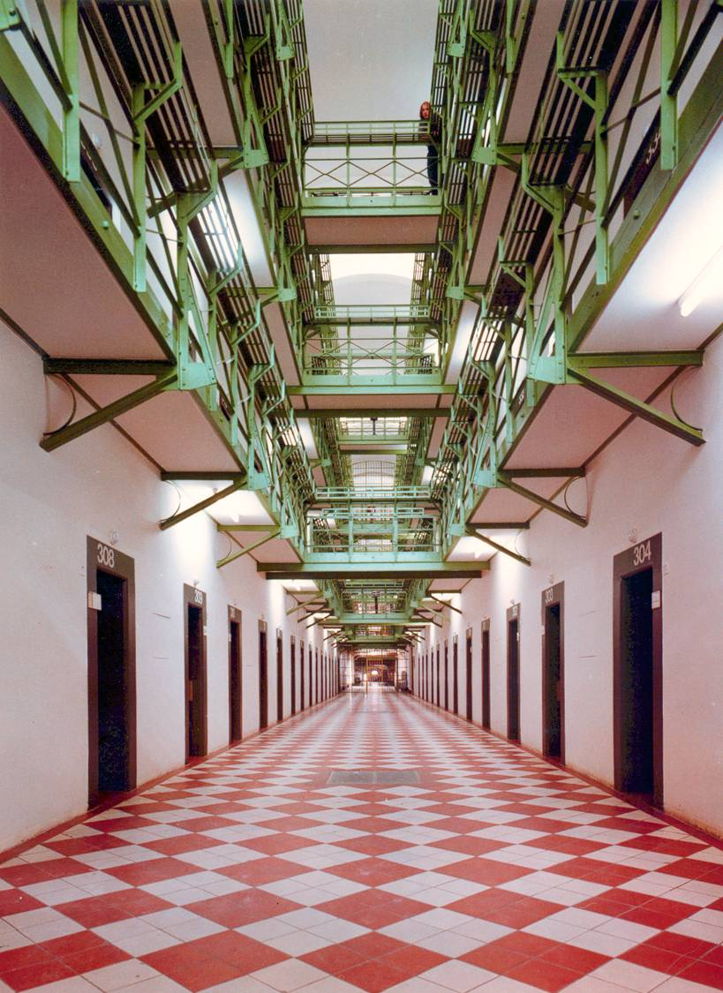

Slide 6
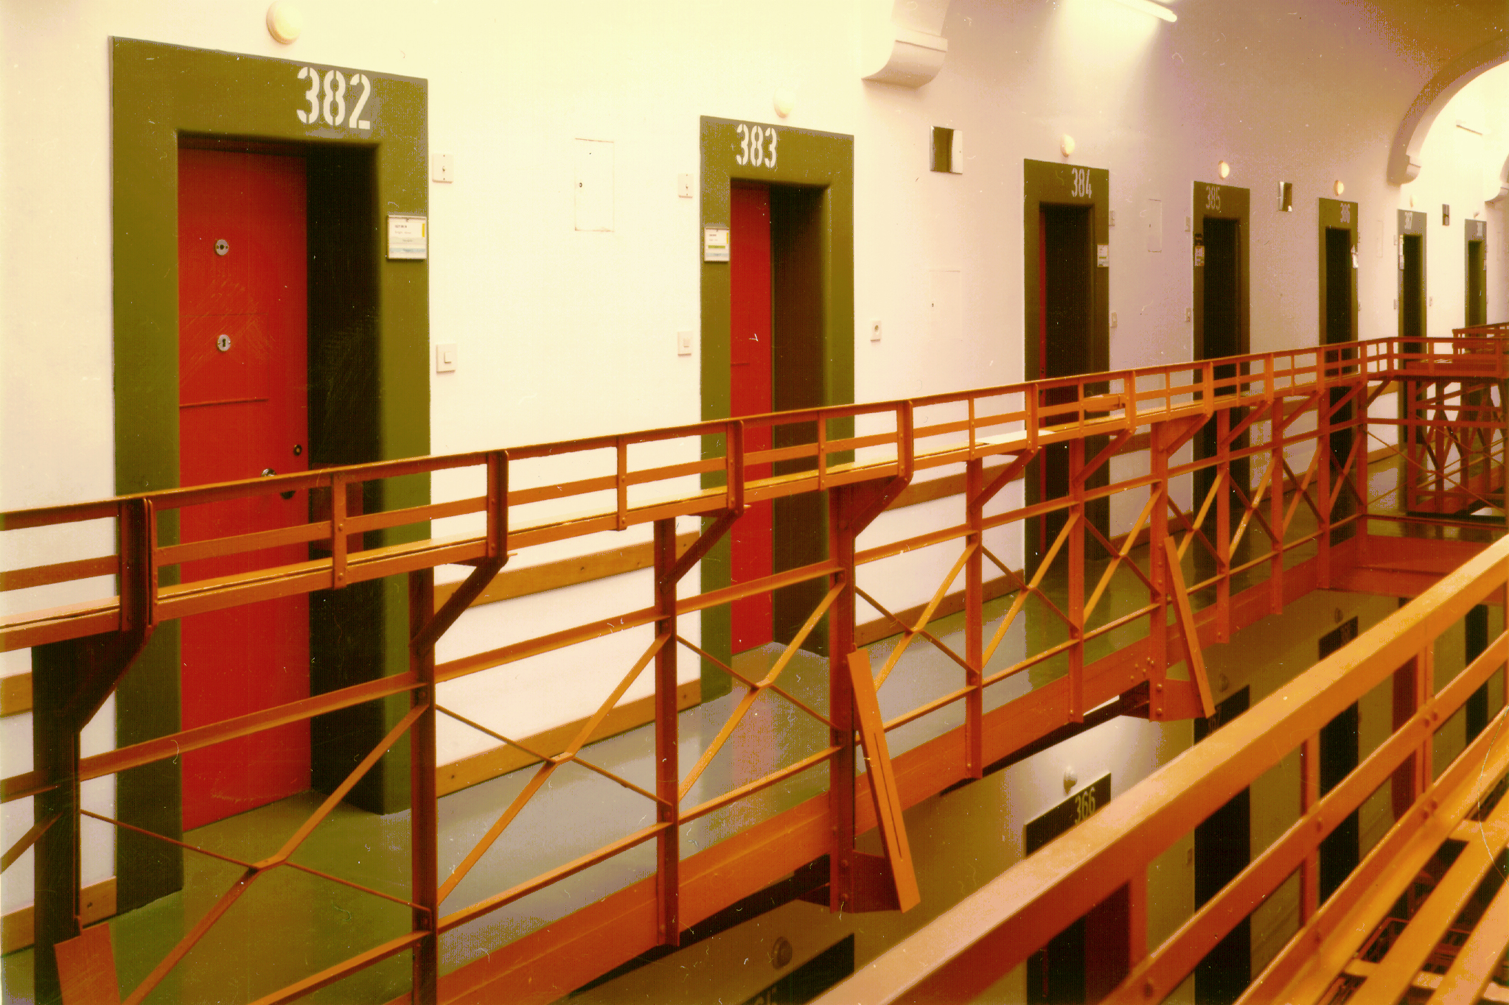

Slide 7
Sonstiges
Преступники, приговоренные к пожизненному заключению 210
осужден по BtMG ............................. 185
осужден за сексуальные преступления ............ около 177
Иностранцы (около 40 стран) .................. 28%
Религии: примерно 376 католических
около 188 протестантской
примерно 109 мусульман
около 46 православные

Slide 8
Размещение
Stand vom 01.01.2009
одиночных камер (ca. 9 кв.м) und
46 общих (2 - 4 чел)
Не менее 8кв.м на одного заключенного

Slide 9
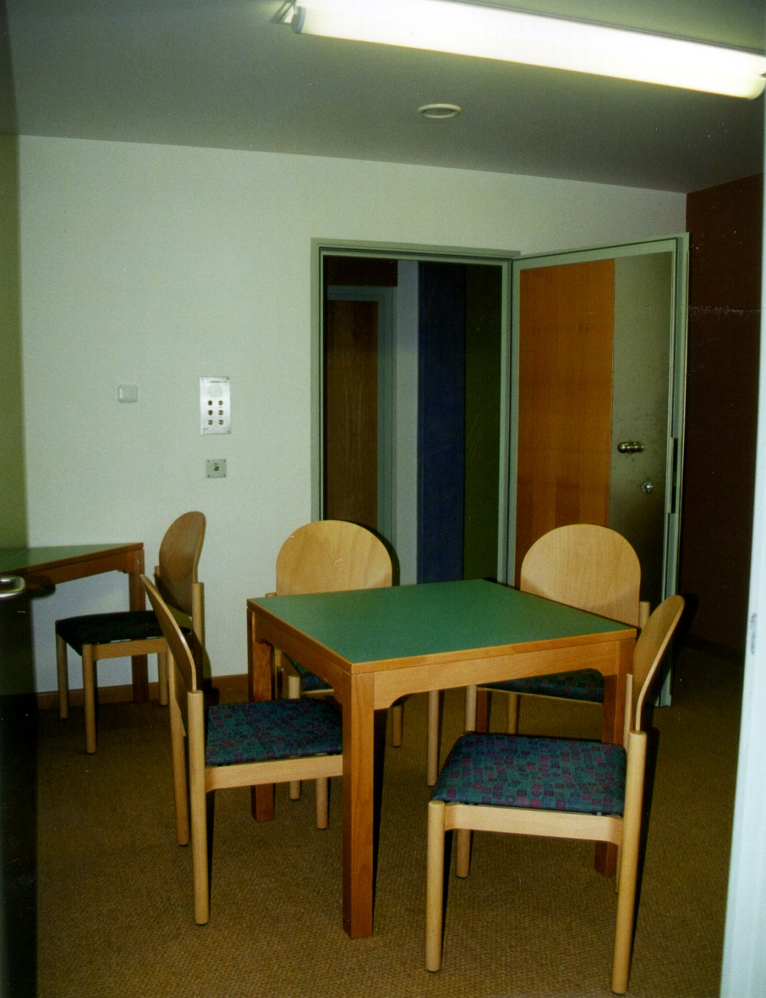
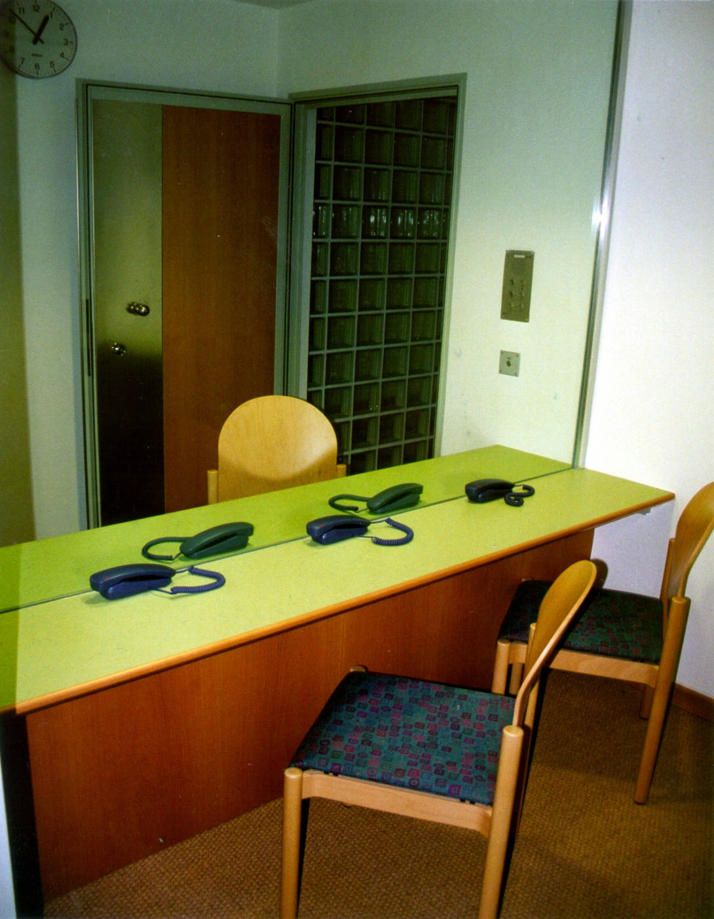
Комната для бритья
Комната индивидуального консультирования

Slide 10
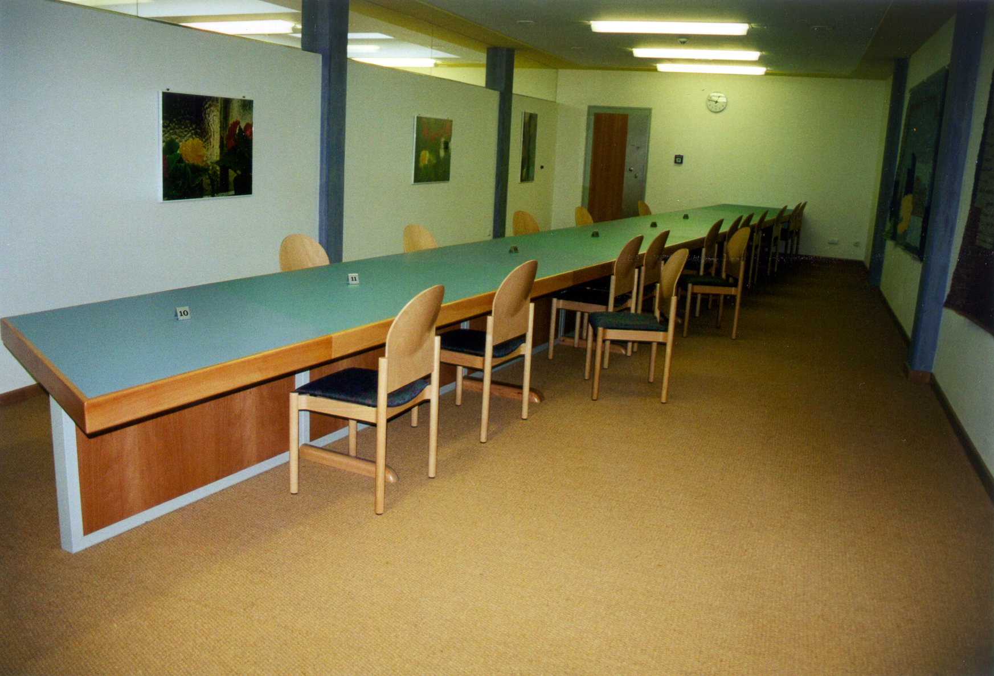
Besucherraum mit Trenntisch

Slide 11
Комната для общих свиданий

Slide 12
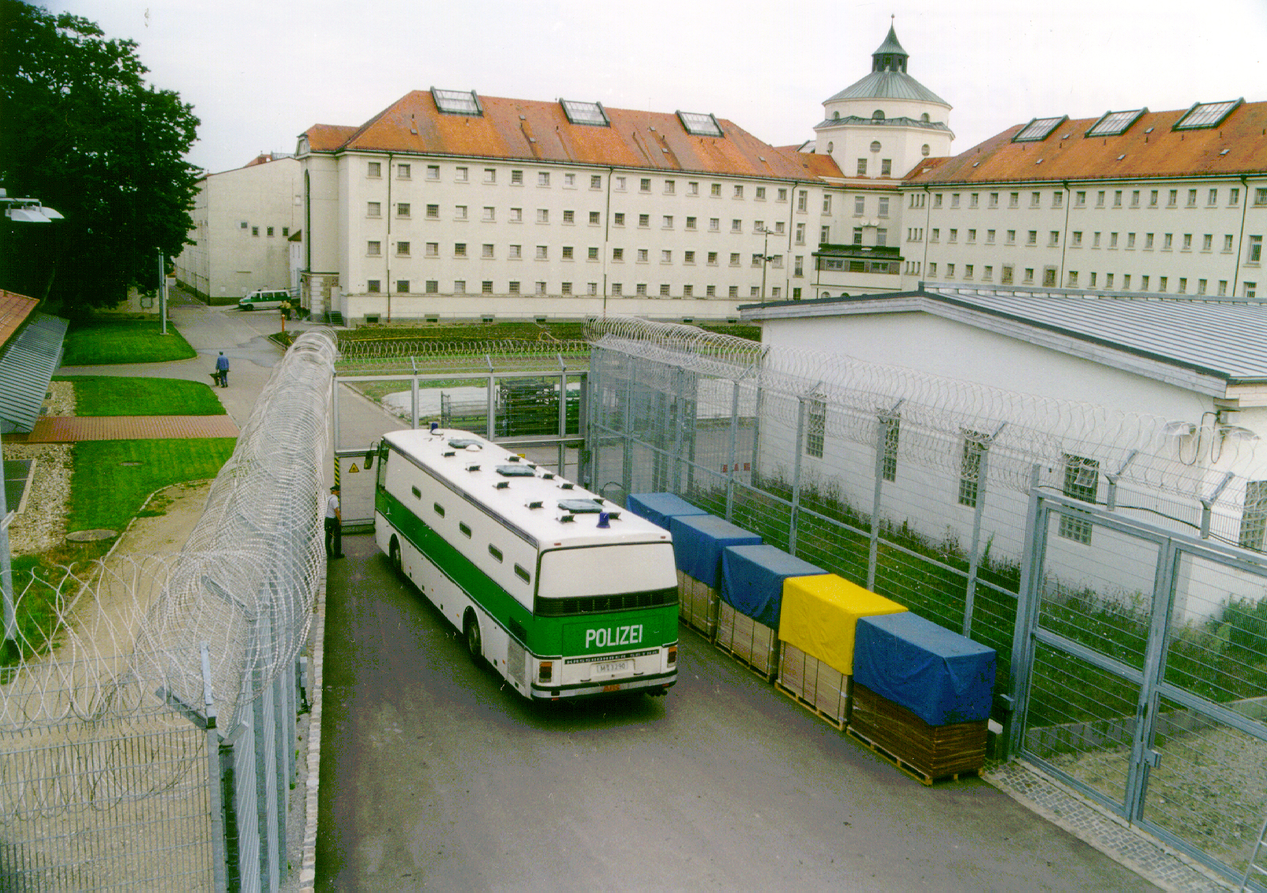

Slide 13
Криминализация молодежи в Германии
Уголовная ответственность с 14 лет
До 18 возраста не считаются членами ОПГ

Slide 14
Цели правосудия в отношении несовершеннолетних
Безопасность общественности
Расширение прав и возможностей молодых заключенных
Законопослушное поведение
Социальная ответственность
Образование

Slide 15
Принципы
Жизнь в тюрьме должна быть приближена к обычным условиям жизни, насколько это возможно.
Профилактики вредных последствий лишения свободы
Лечение малолетних преступников

Slide 16
Контингент
Из 12 255 заключенных (всего):
примерно 666 молодых правонарушителей (14-21 лет)
примерно 235 молодых заключенных подследственных (14-21 лет)
Приблизительно 30% иностранцев

Slide 17
Несовершеннолетние заключенные
Кража, хищение 25,9%
Ограбление, вымогательство 25,4%
Нападение 21,8%
Мошенничество, хищение 4,5%
Сексуальные преступления 4.2%
Преступления против жизни 4.0%

Slide 18
Vollzug der Jugendstrafe
Für den Vollzug der Jugendstrafe gelten grundsätzlich die Vorschriften über der Vollzug von Freiheitsstrafen an Erwachsenen.

Slide 19
От 18 лет и в возрасте до 21 лет преступник осуждается к лишению свободы, если
Это обеспечит развитие молодого человека
Это типично молодежное преступление

Slide 20
Правила лишения свободы
Принцип разделения
Молодежь, как правило, содержится отдельно от тюремного заключения взрослых.
Заключенные могут быть освобождены от содержания под стражей, если
когда они достигли 18-летнего возраста и
не подходят для молодых правонарушителей
(Около 20% заключенных)

Slide 21
Исполнение наказания
Ограничения для взрослых (разделения, лишения его предметов, переписка) в отношении несовершеннолетних под стражей могут быть разрешены, если это необходимо в связи с образовательной миссией.
В отношении несовершеннолетних под стражей (в частности, в жилых группах) носить личные вещи может быть разрешено.
Четыре часа посещений в месяц

Slide 22
Auf einen Haftkostenbeitrag kann verzichtet werden, wenn dies aus Wiedereingliederungsgründen sinnvoll erscheint.
Die jungen Gefangenen sollen zur Teilnahme an einer sinnvollen Freizeitbeschäftigung motiviert werden.
Sportmöglichkeiten haben einen besonderen Stellenwert.
Disziplinarrecht gilt grundsätzlich wie bei Erwachsenen. Zusätzlich sind erzieherische Maßnahmen (Weisung für Freizeit, Auflagen) möglich.

Slide 23
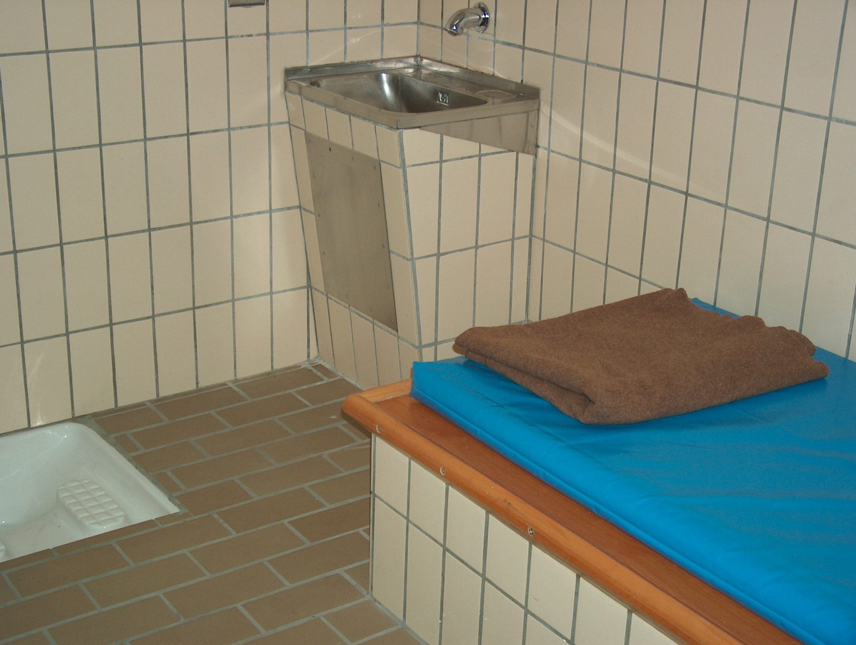

Slide 24
Структура и штатное расписание учреждения для несовершеннолетних правонарушителей в тюрьме
Ответственный за осужденных несовершеннолетних правонарушителей и старше (от 19 лет)
337 мест содержания под стражей (224 номеров одиночного заключения и 25 жилых групп, помещение общего доступа, лазарет)
Кадры:
Управление тюрьмы (3 сотрудника)
Администрация (24 сотрудника)
Специальные профессиональные услуги (психологов, педагогов, социальных работников (19 сотрудников)
Основной состав исправительных учреждений (115 сотрудников)
Заводской сервис (27 сотрудников)
Уход, служба (5 сотрудников)

Slide 25
Номер одиночного содержания

Slide 26
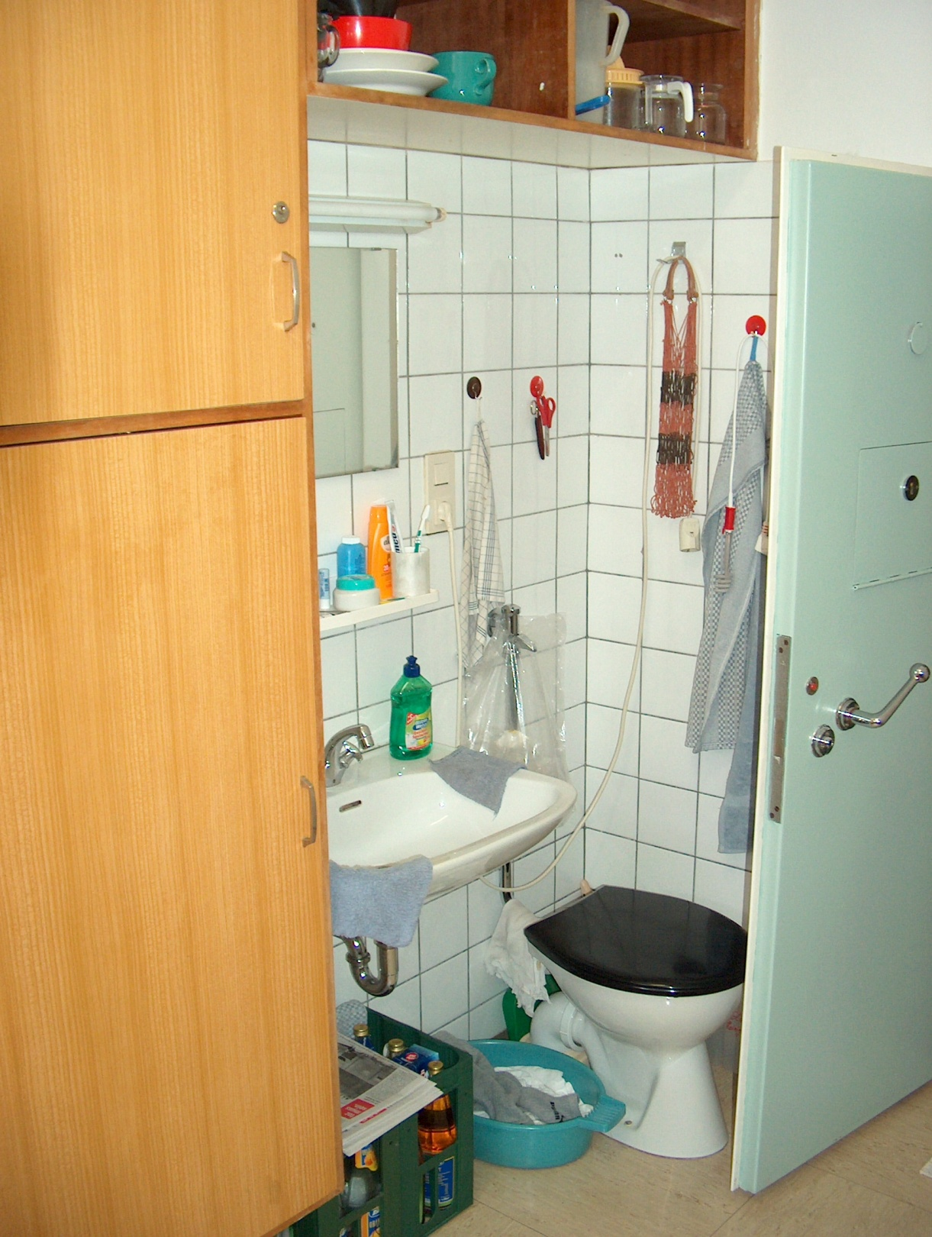

Slide 27
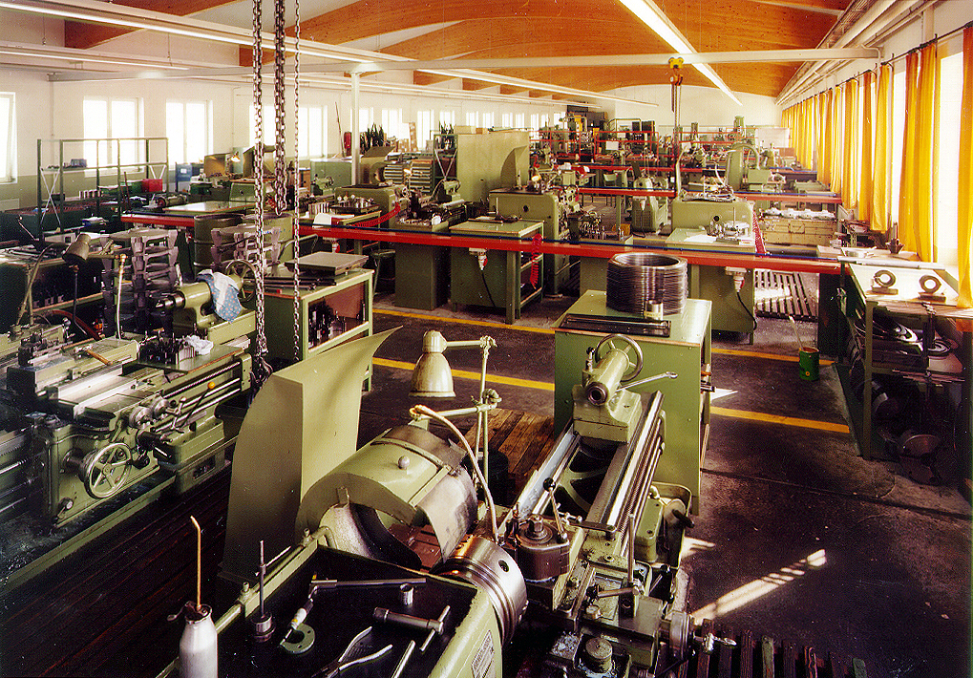
Работа и заработок
Работа является обязательной для молодых
заключенных

Slide 28
Заработок заключенных
Почасовая заработная плата в пять этапов: (+/- 30% премий, разовые выплаты
Уровень заработной платы |  | I | II | III | IV | V
DM / ч | 2000 | 1,05 | 1,23 | 1,40 | 1,56 | 1,75
€ / ч | 2007 | 0,99 | 1,16 | 1,32 | 1,48 | 1,65
€ / ч | 2011 | 1,04 | 1,21 | 1,38 | 1,55 | 1,73
Средний заработок заключенного о.:
Валовые доходы около 275, - € в месяц.
Пособие по безработице135, - €
(Заключенный по-прежнему платит € 8,70 в страхование по безработице)
Деньги на карманные расходы (месяц):
Заключенные без работы: € 30.36

Slide 29
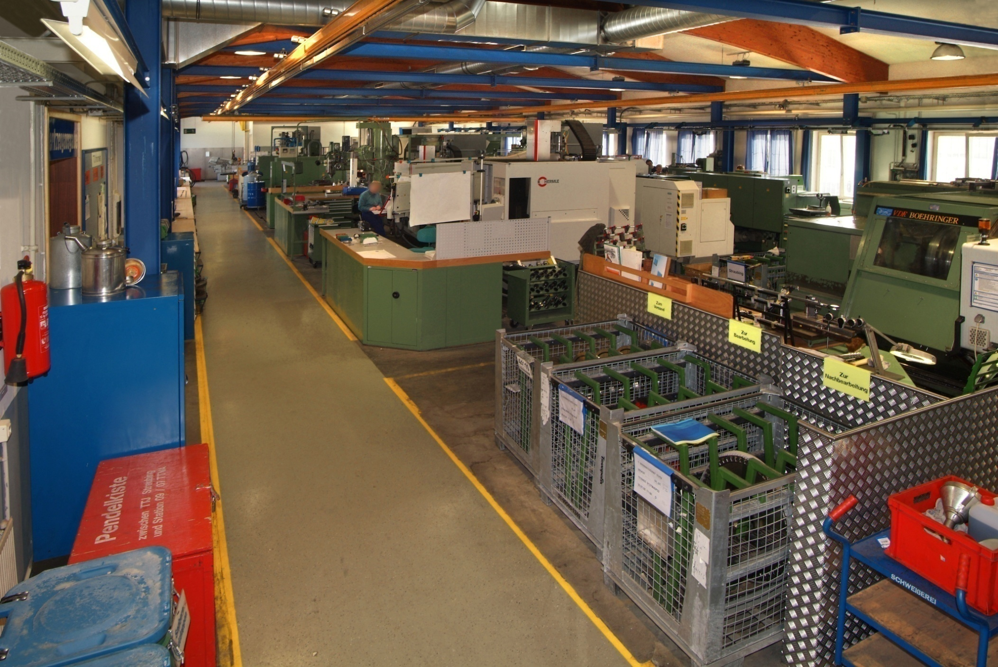

Slide 30
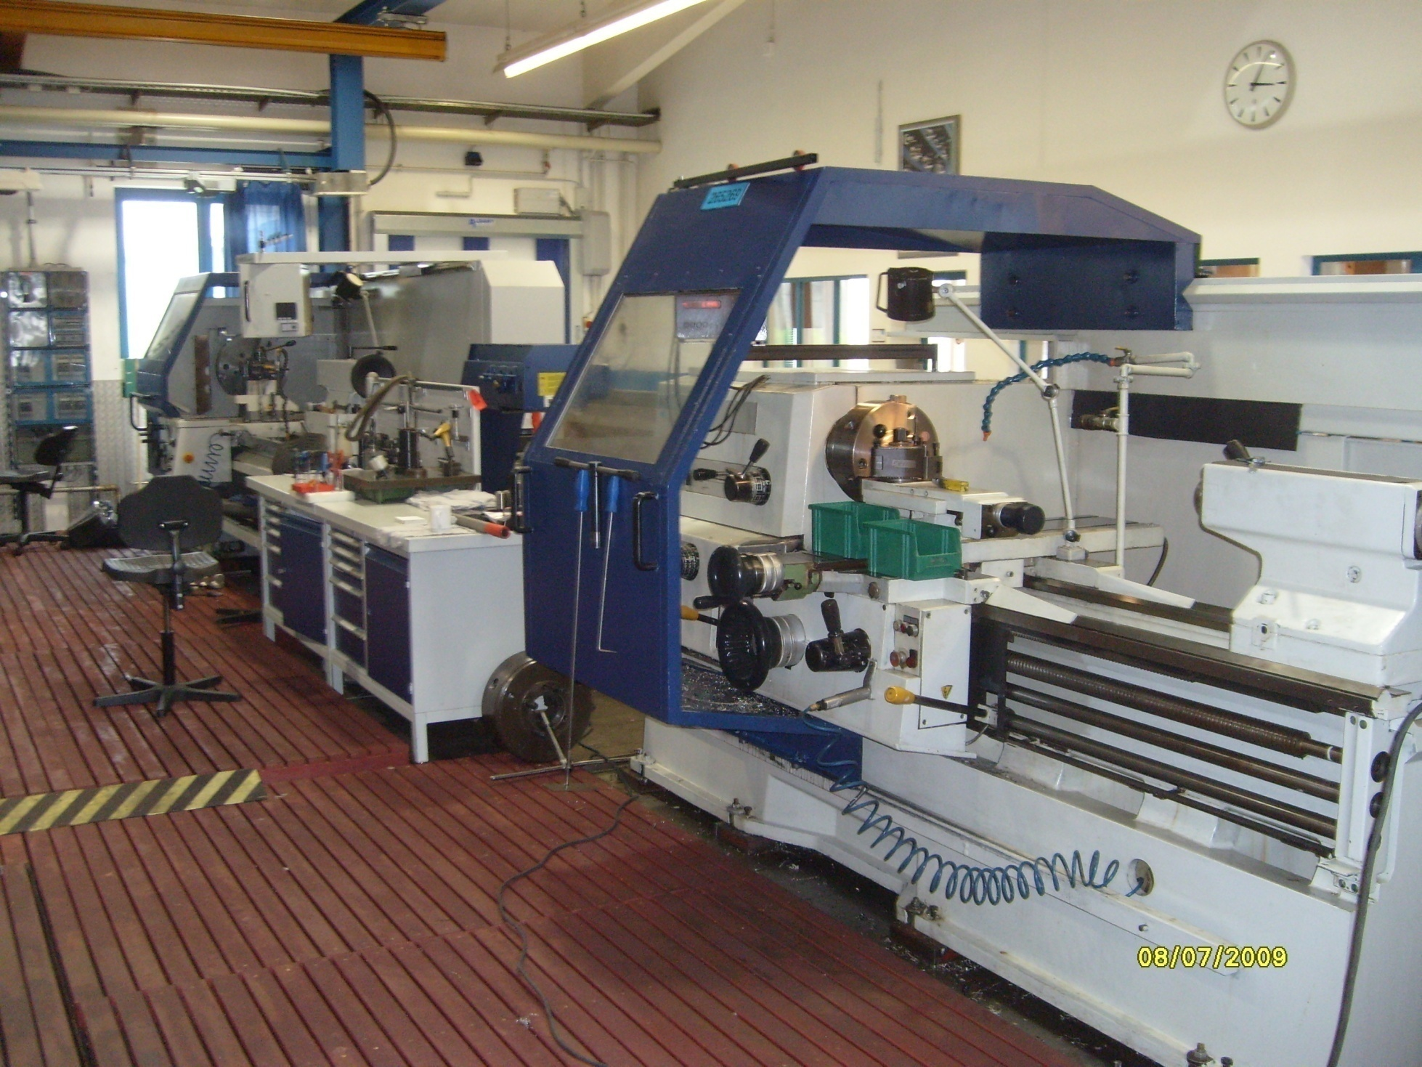

Slide 31
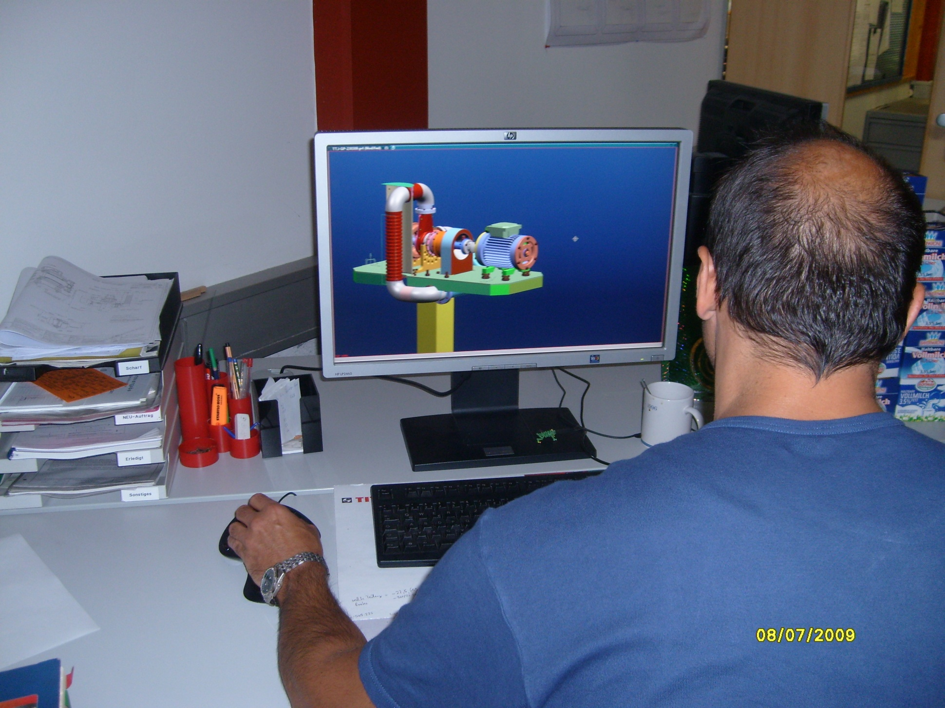

Slide 32
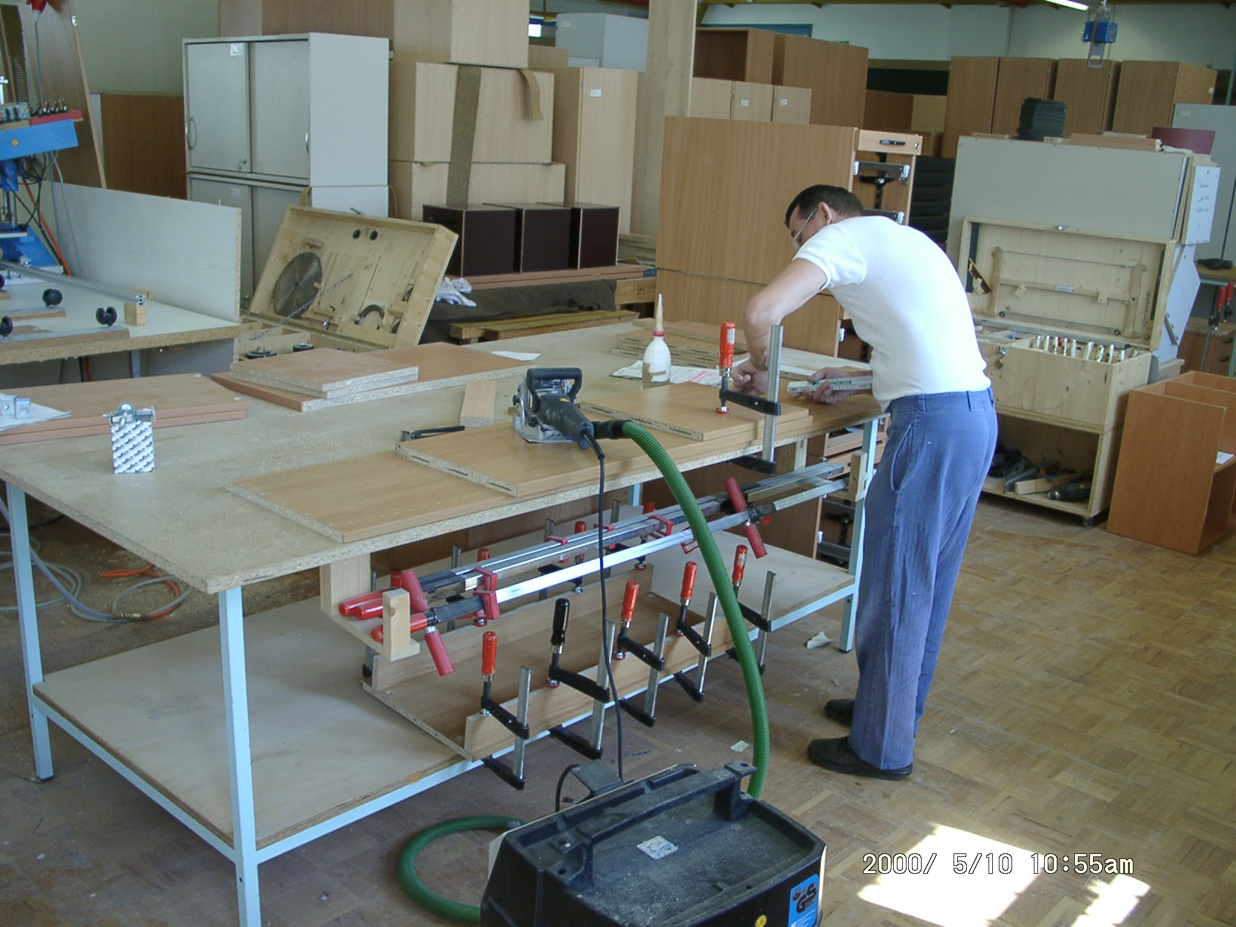

Slide 33
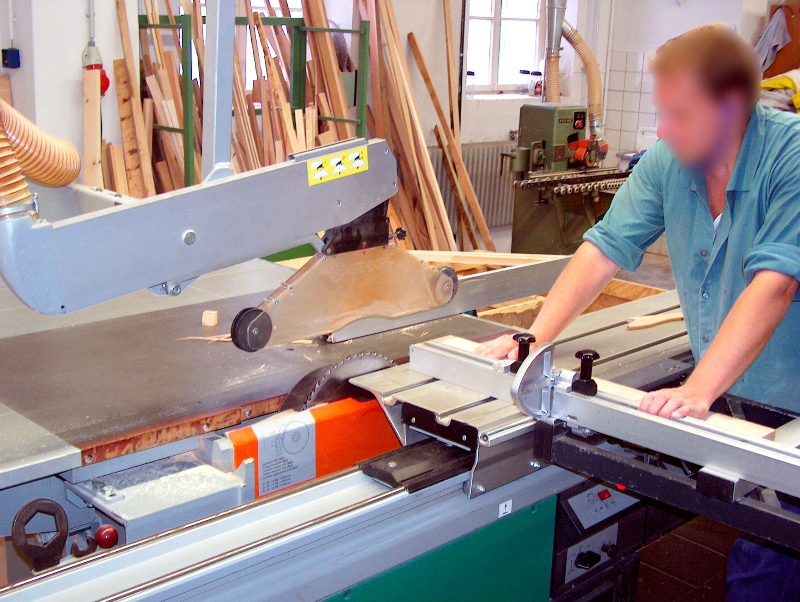

Slide 34
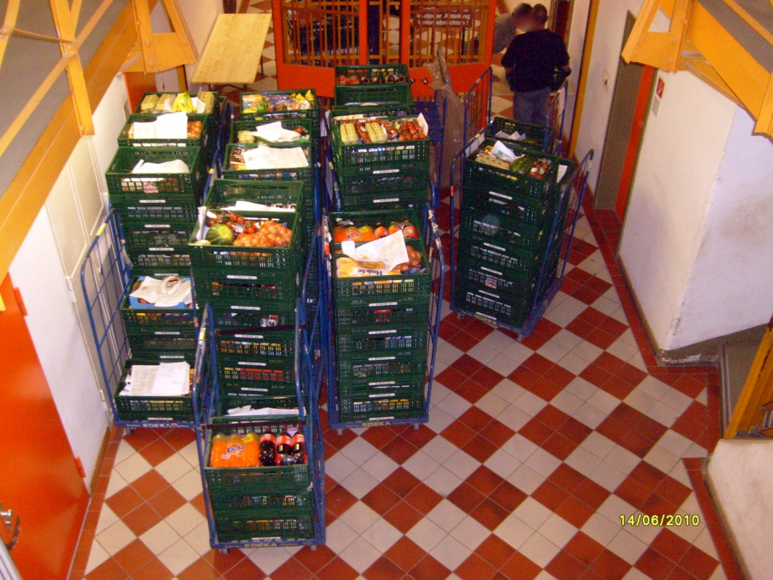
Покупки
Можно делать 1 раз в месяц заказ на покупки
Покупка на деньги из дома = 3/7
На пособие = 4,7
Собственные деньги - только для специальной покупки

Slide 35
Образование и профессия
Участие в системе формального образования, профессиональной подготовки, специальной акции, и работы добровольное
Тренинг имеет приоритет
Школы, учебные заведения, службы занятости, учреждения и объединения для реинтеграции работают в тесном сотрудничестве.

Slide 36
Schulische Bildung
Einfacher und qualifizierter Hauptschulabschluss, eventuell mittlerer Bildungsabschluss
Förderkurse für Lernschwache
EDV-Kurse (auch CAD-Kurse)
Erwerb des VHS-Computerpasses in Zusammenarbeit mit der VHS Neuburg und der DEKRA
Berufsschulunterricht
Sprachkurse "Deutsch für Ausländer und Aussiedler"
Sprachkurs "Englisch für Fortgeschrittene"
Englischkurse zur Vorbereitung auf die besondere Leistungsfeststellung für den qualifizierenden Hauptschulabschluss

Slide 37
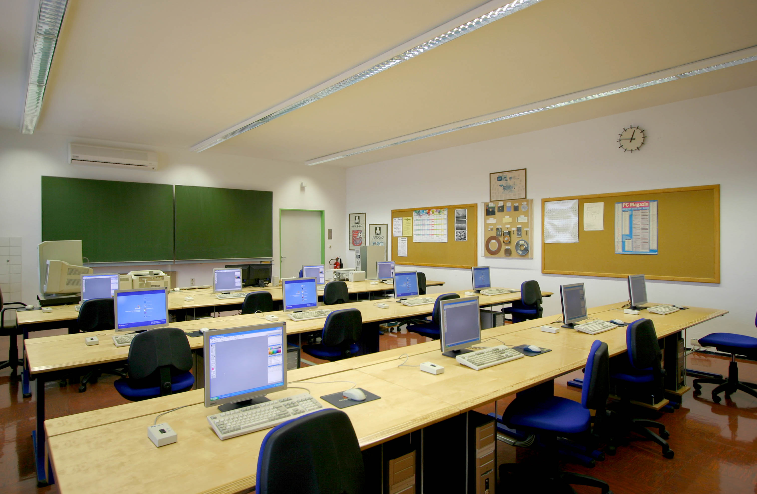
IT-класс

Slide 38
Профессиональное обучение:
Строители
Художники
Водопроводчики
Мясники
Механик завода по санитарному оборудованию, отоплению и кондиционированию воздуха
Центральное отопление и вентиляция
Тонкая обработка листового металла
Электрик

Slide 39
Лечение
терапия
Каждый сексуальный преступник со сроком более двух лет имеет право на социально-терапевтическое лечениеинтервалом в 6 месяцев .

Slide 40
Социальная терапия
Группы от 16 до 24 заключенных в исправительном учреждении
Сеансы групповой терапии (психотерапевтическая и социальное образование) и индивидуальные встречи.
Займет от 2 до 3 лет
Для 24 заключенных
3 психологи (терапевты)
2 социальные работники
7 должностных лиц общей тюремной службы

Slide 41
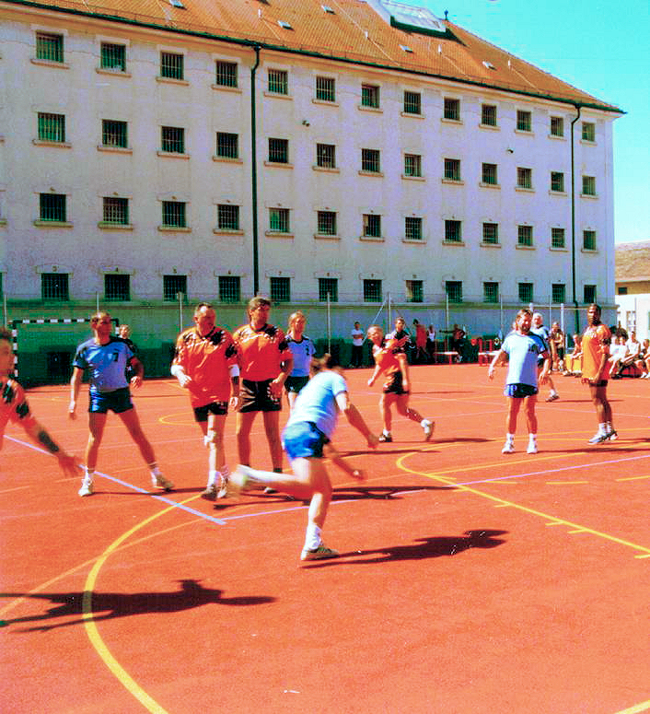
Свободное время
Библиотека
ИТ-группы
Брачно-семейные семинары
Концерты
Медитация
Музыка
Религиозные группы
Шахматы
Специальные события
Спорт
Театр
Терапия группы
Газеты и книги

Slide 42
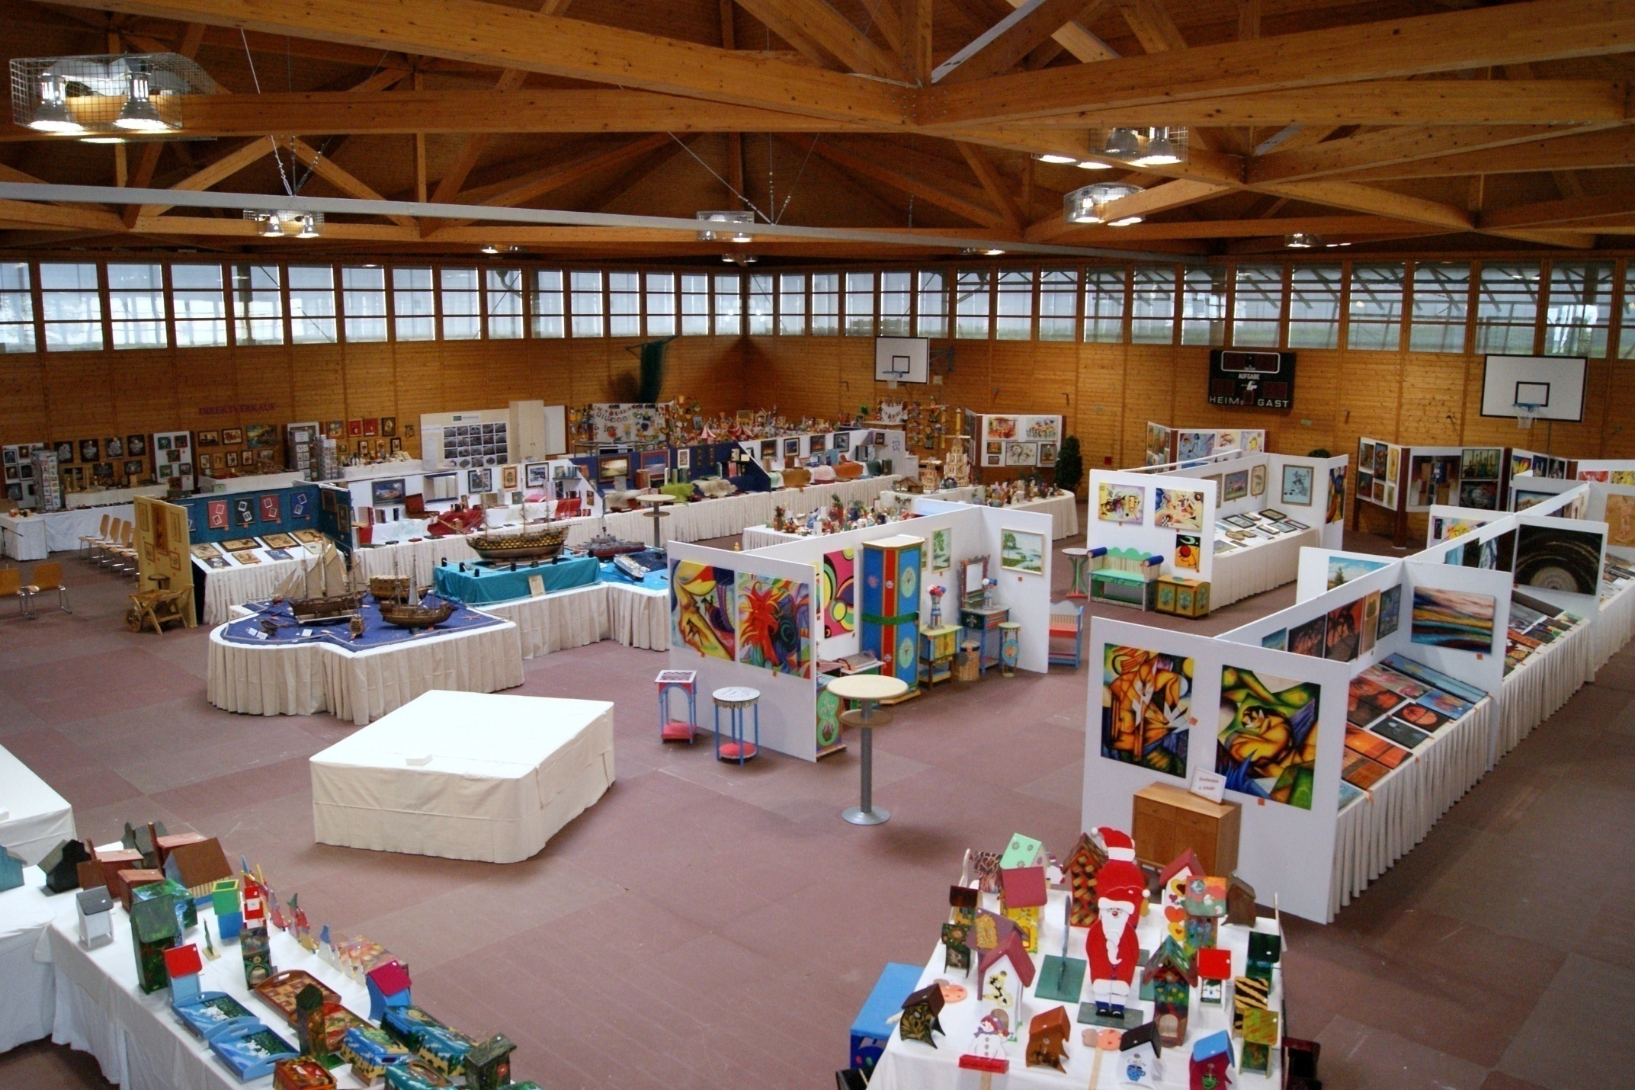

Slide 43
Права
Каждый заключенный имеет возможность обратиться в суд с жалобой на нарушение прав
Нарушения его прав должны быть утверждены.

Slide 44
В основном, применение для решения суда приостанавливающего действия.
Применение для возможного иска
Решение по Уголовно-исполнительный палаты
Возможность обжалования для заключенных или учреждения, если это необходимо для соблюдения права или обеспечения единой юрисдикции.

Slide 45
Распорядок дня
заключенного

Slide 46
06.00 ч
Контроль
Подъем

Slide 47
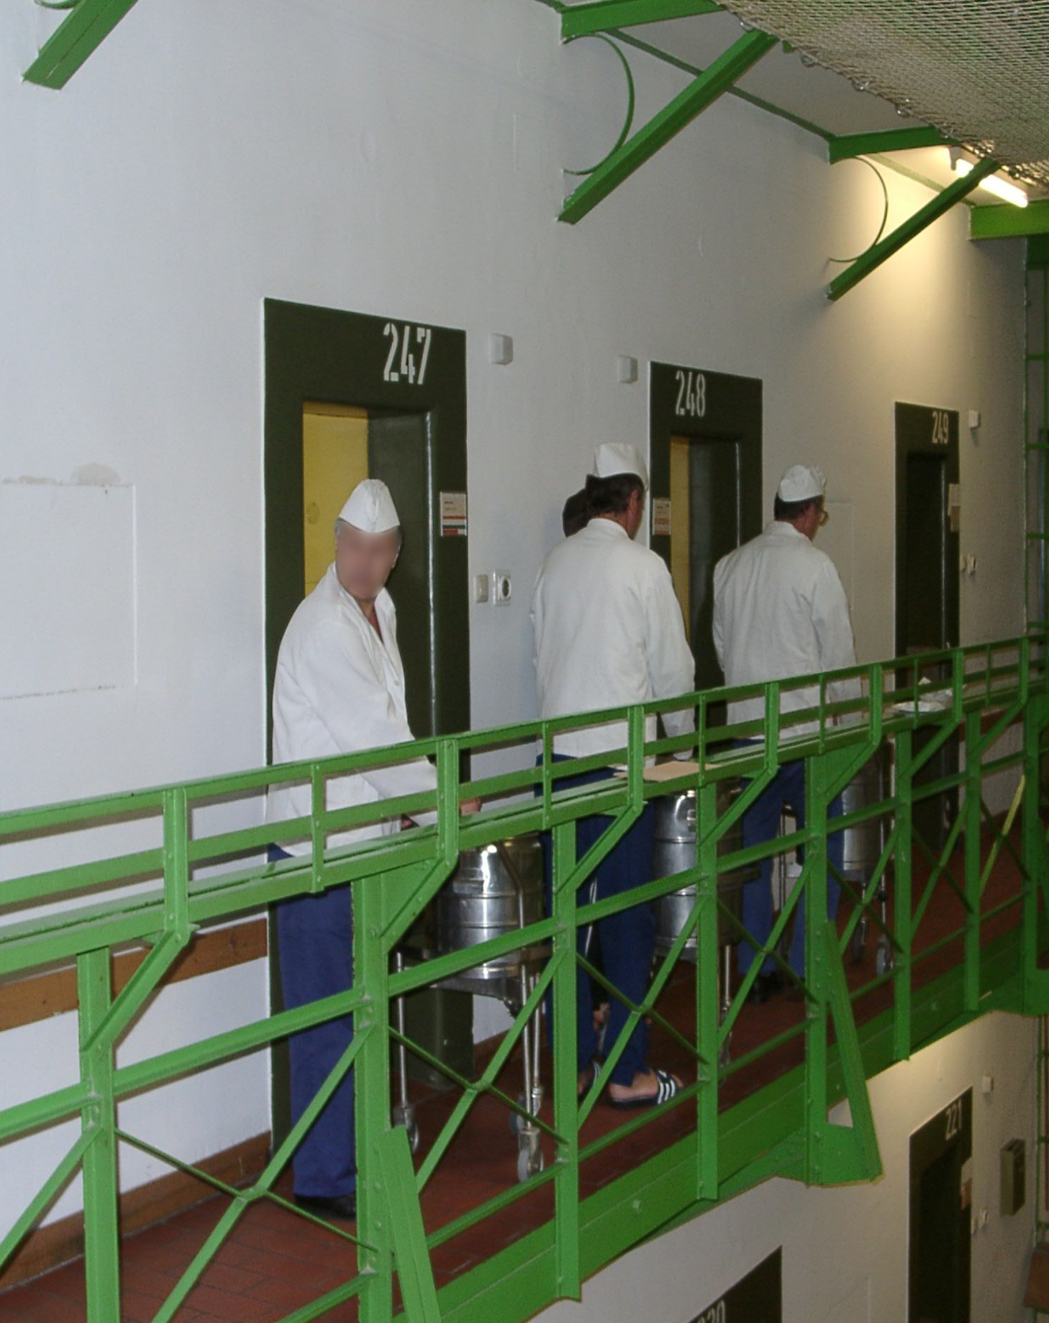
06.05 ч
Выход
Завтрак

Slide 48
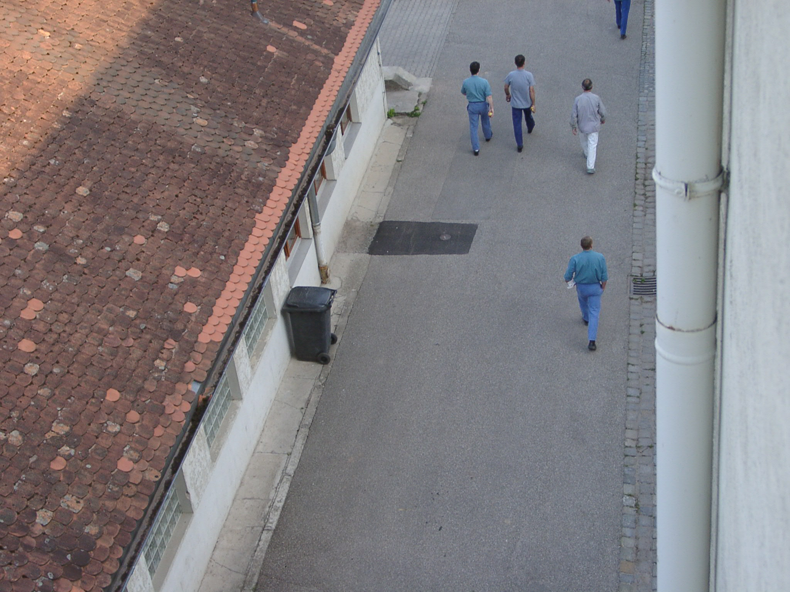
06.35 ч
Выход на работу

Slide 49
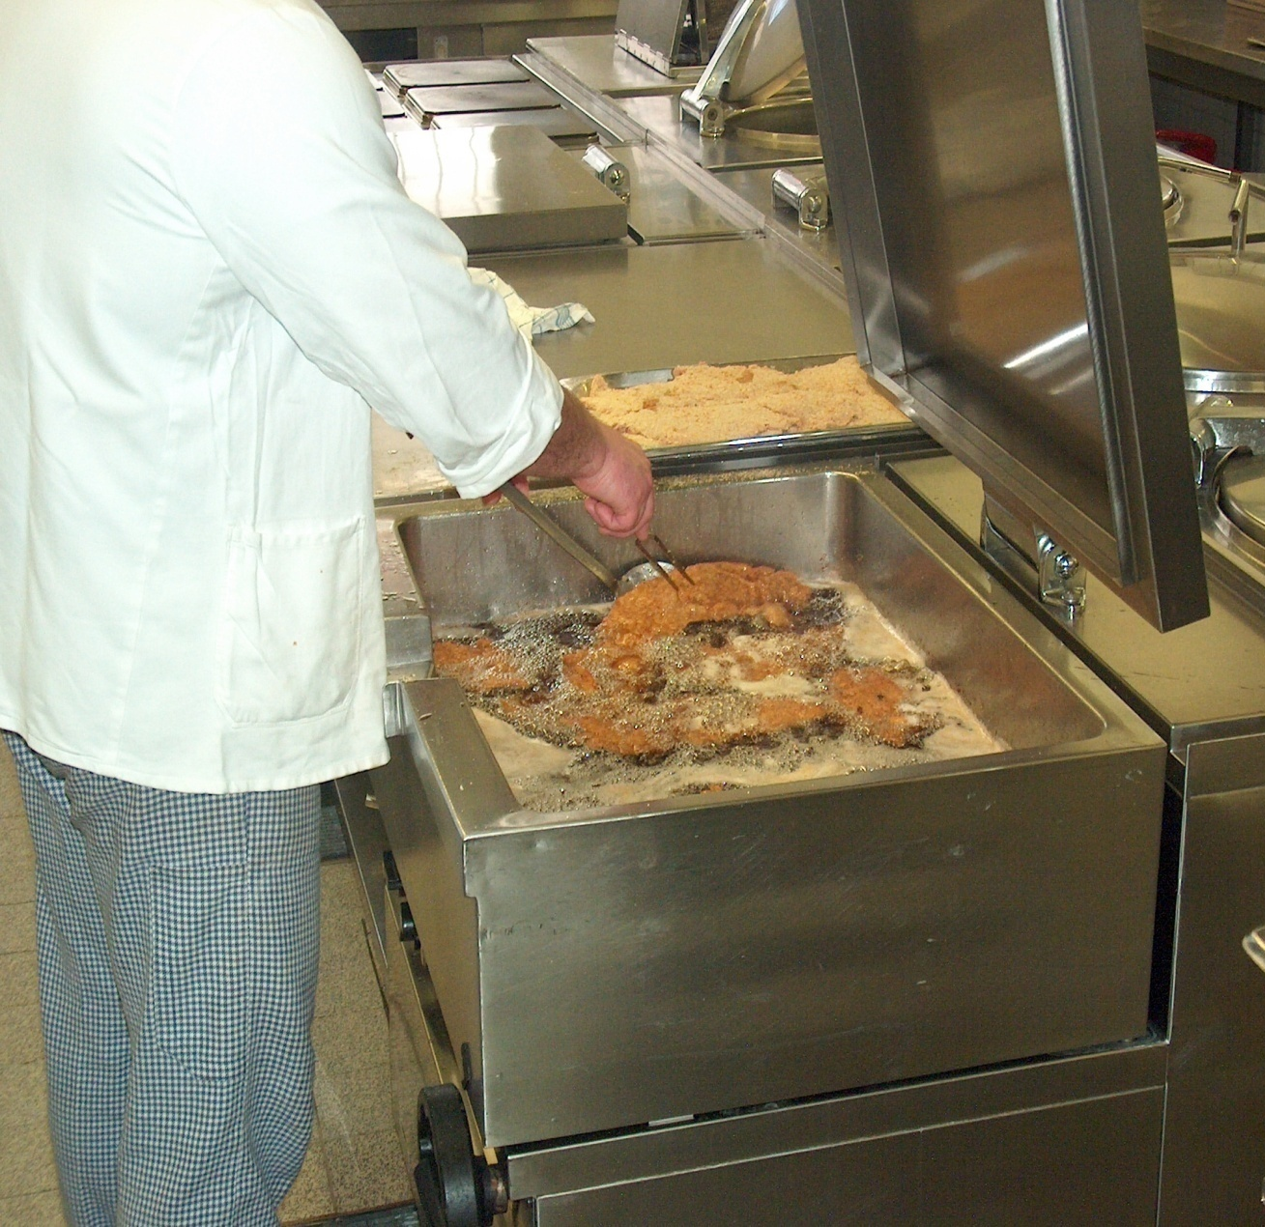
06.35 ч до
11.25 ч
Работа

Slide 50
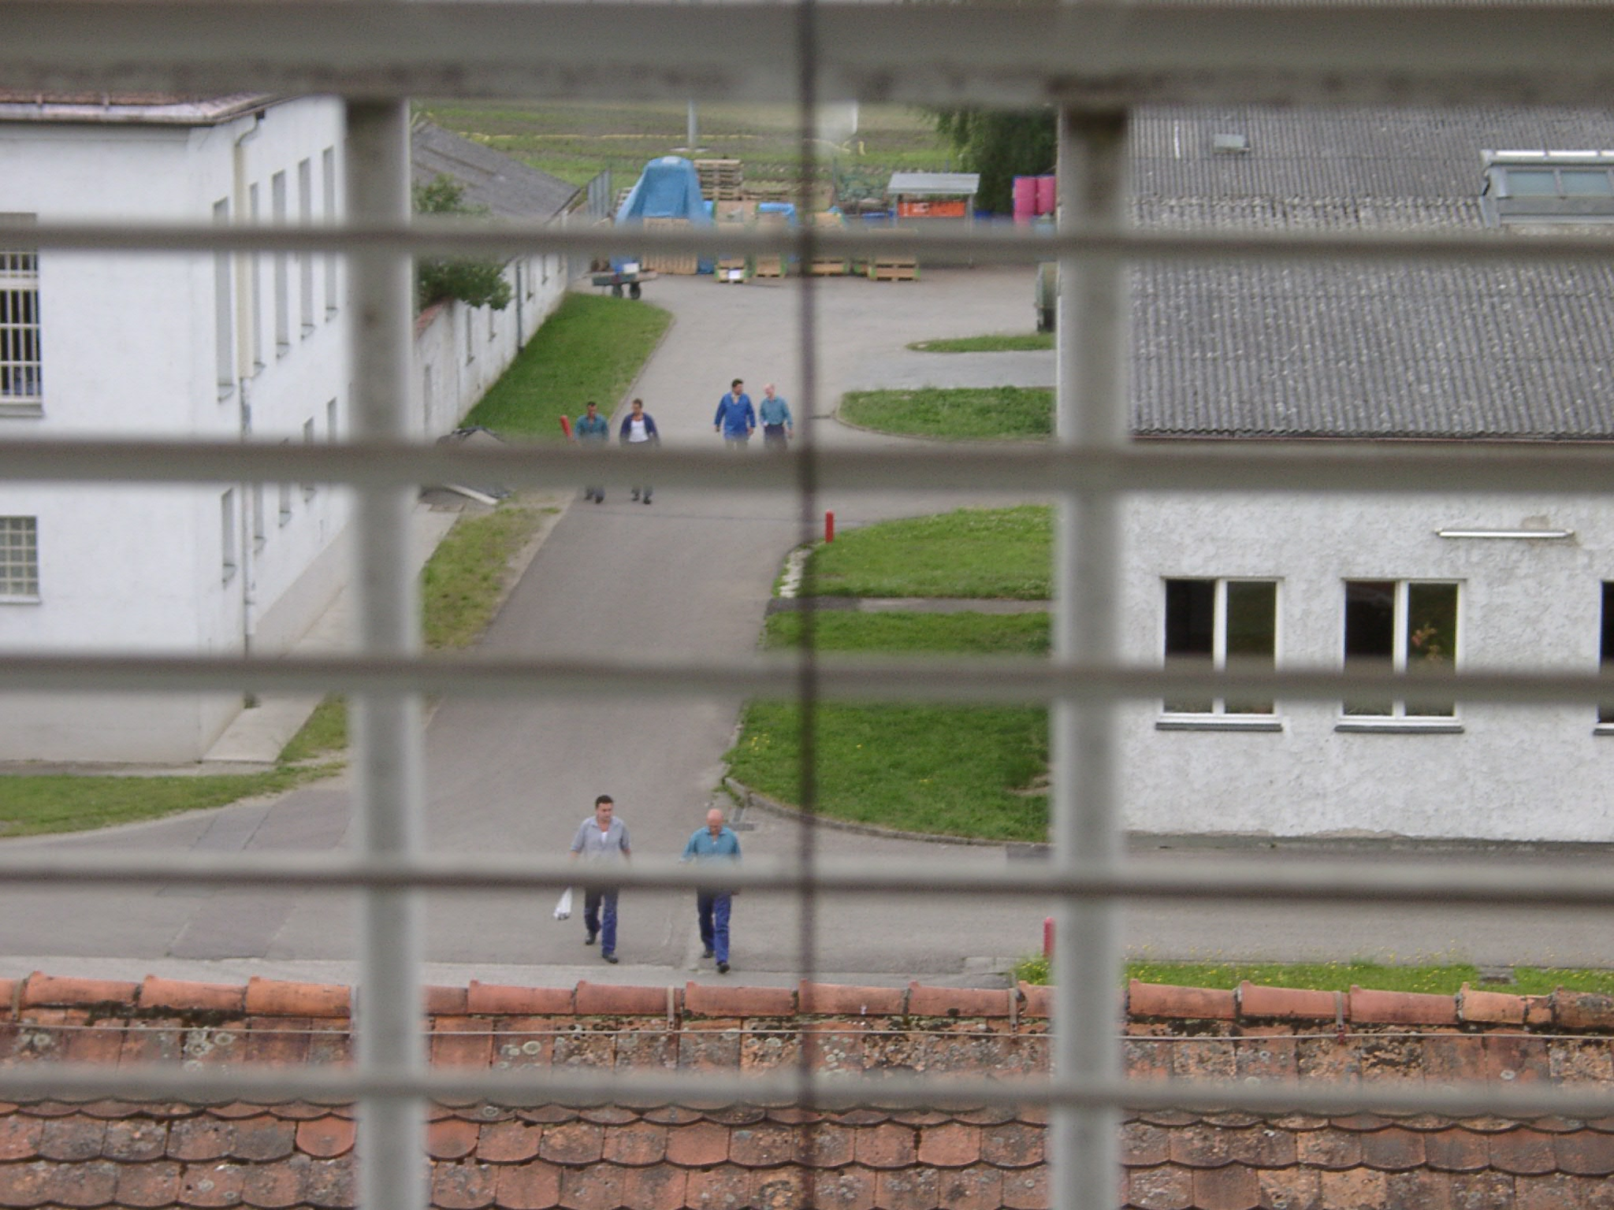
11.25 ч
Возвращение на обед

Slide 51
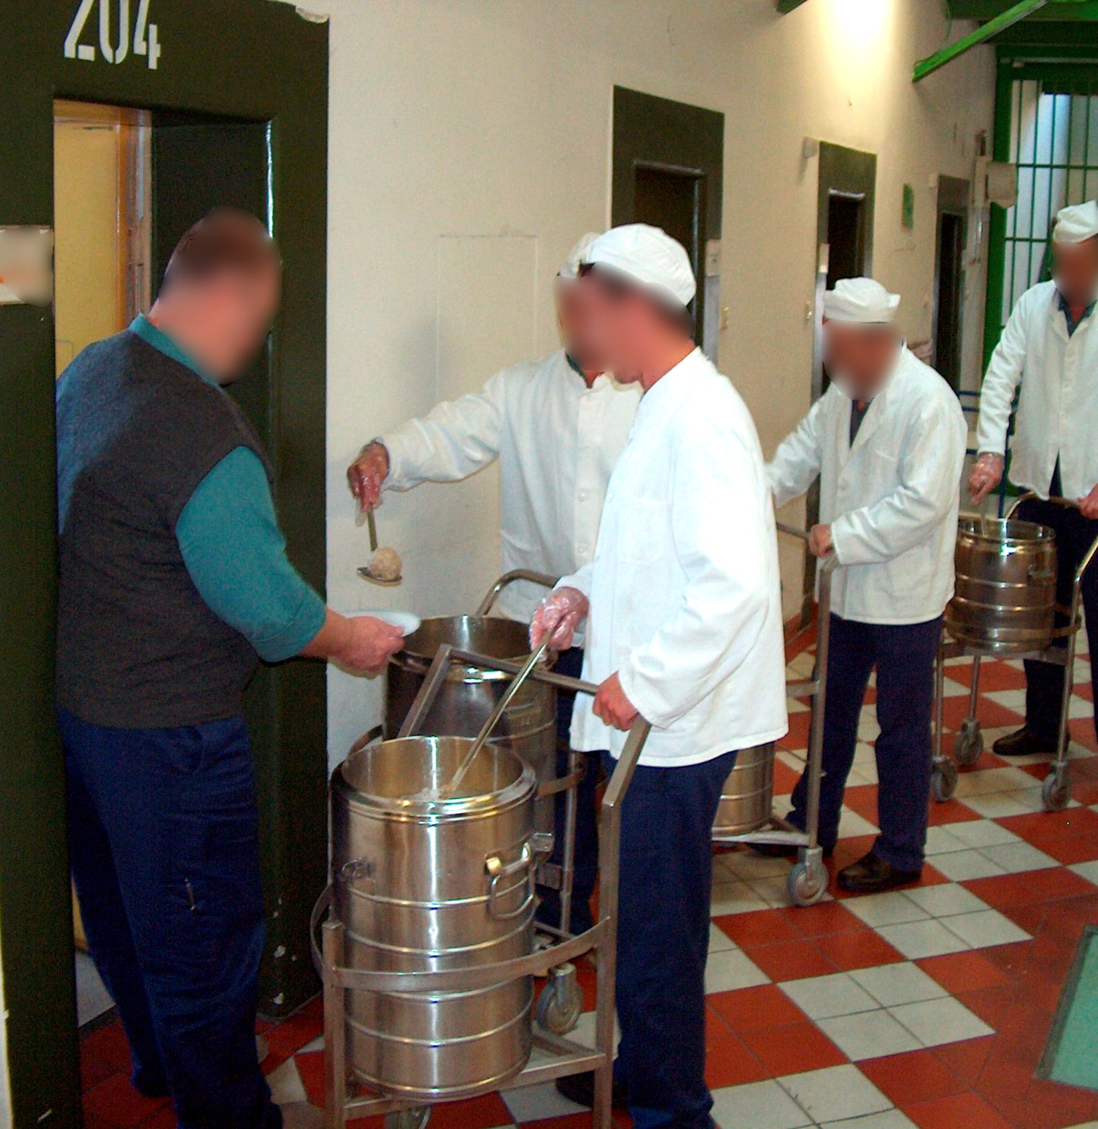
11.50 ч
Раздача еды

Slide 52
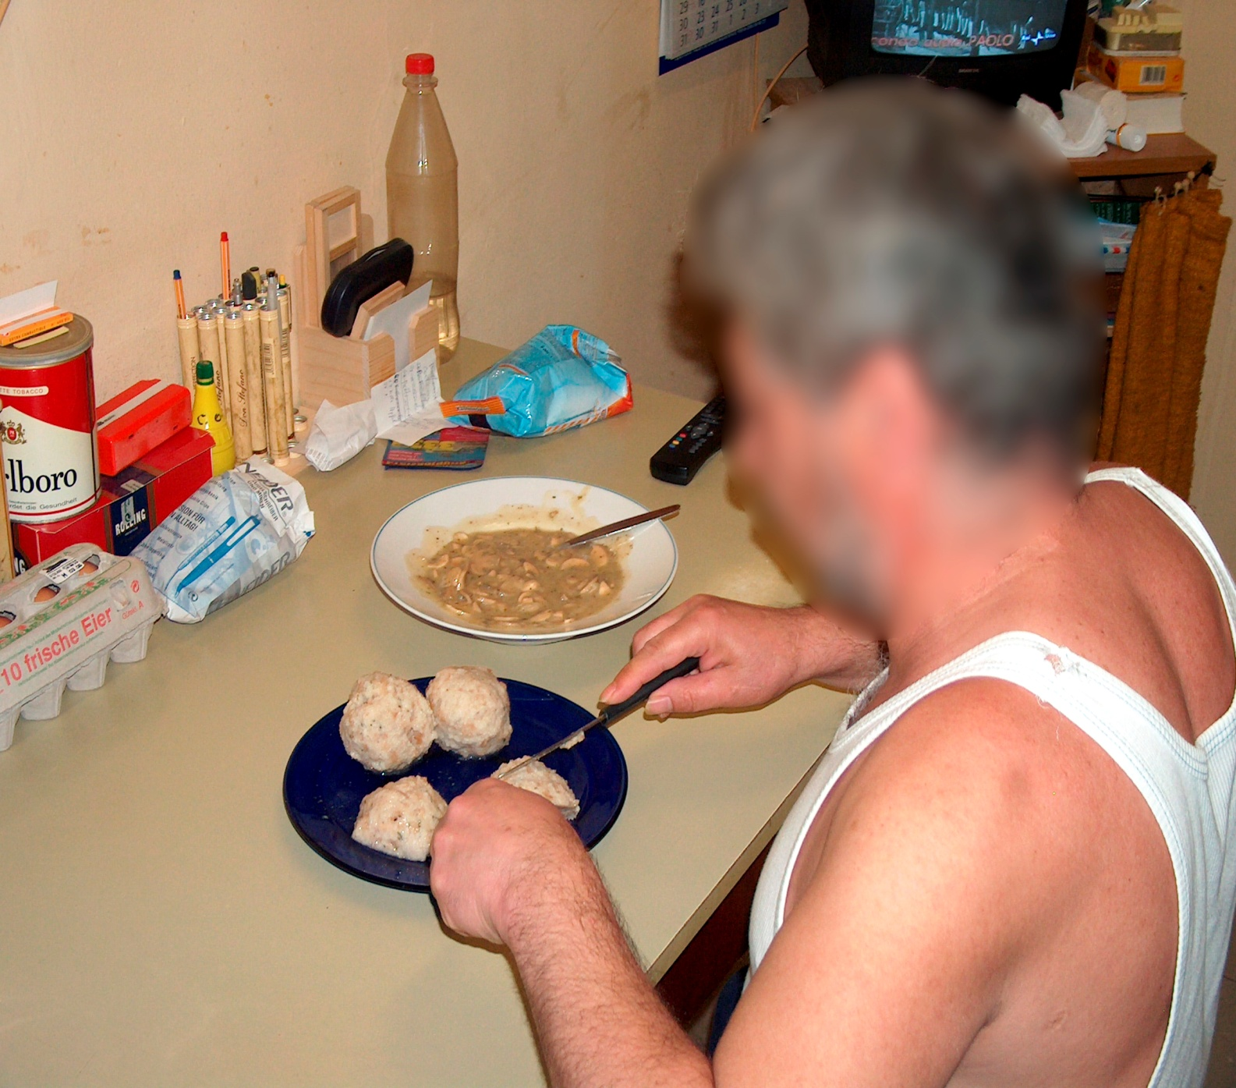
11.50 ч до
12.35 ч
Обеденный перерыв

Slide 53
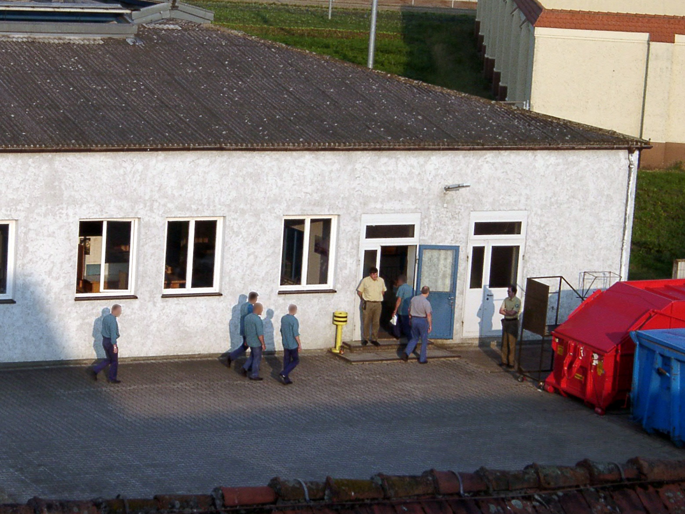
12.35 ч
Возвращение на рабочие места

Slide 54
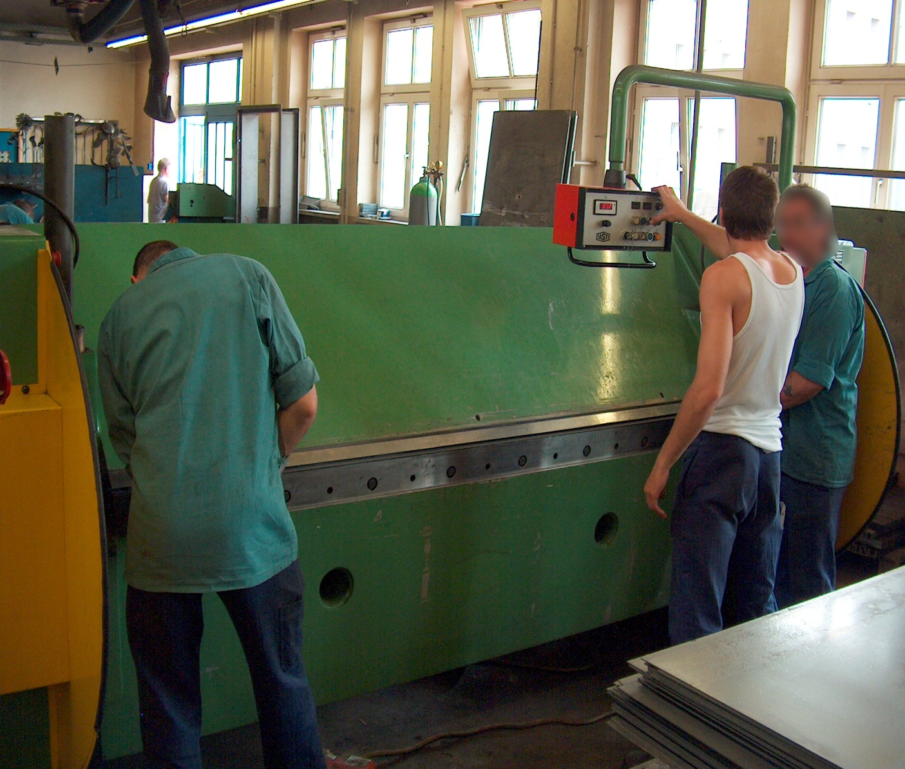
12.35 ч до
15.35 ч
Работа

Slide 55
15.35 ч
Возвращение в жилой корпус

Slide 56
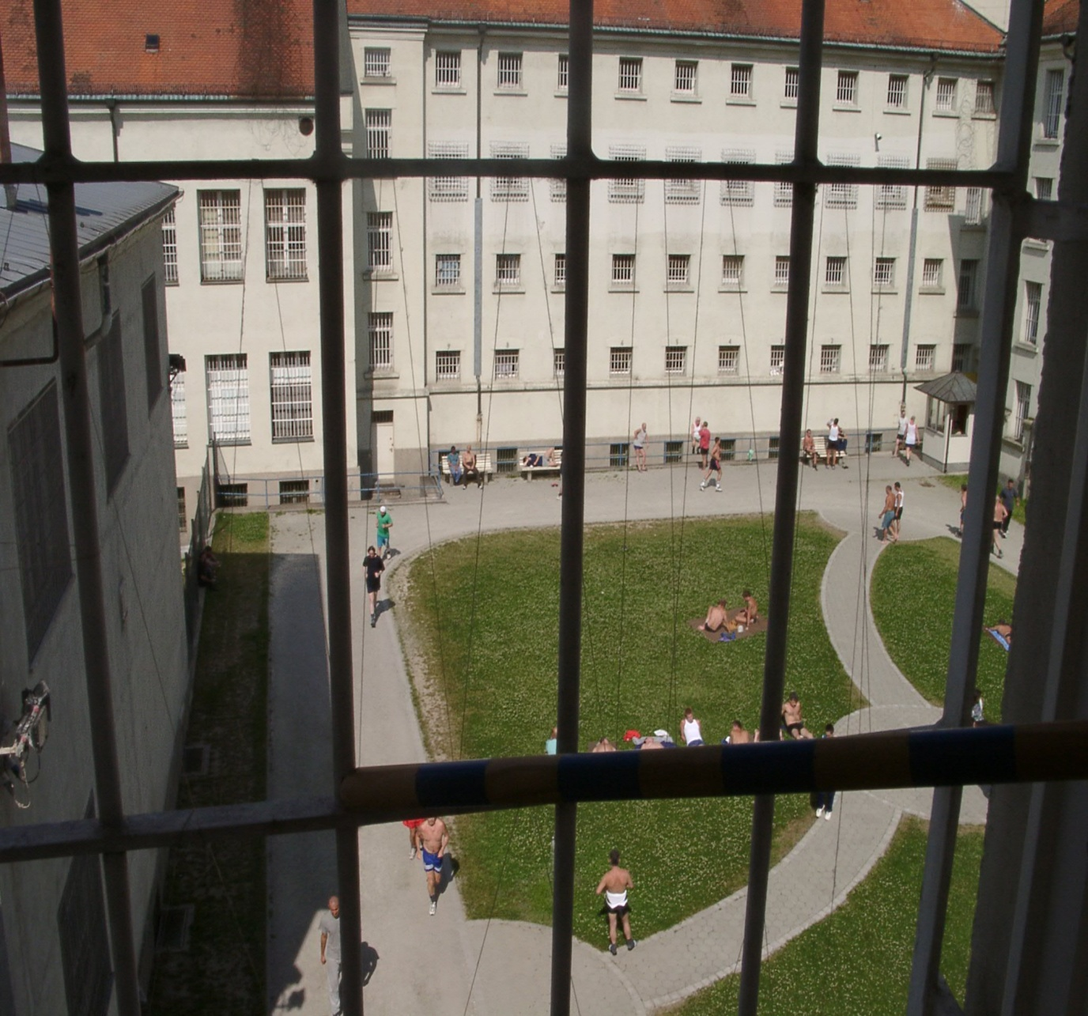
16.00 ч
17.00 ч
Прогулка в тюремном дворе

Slide 57
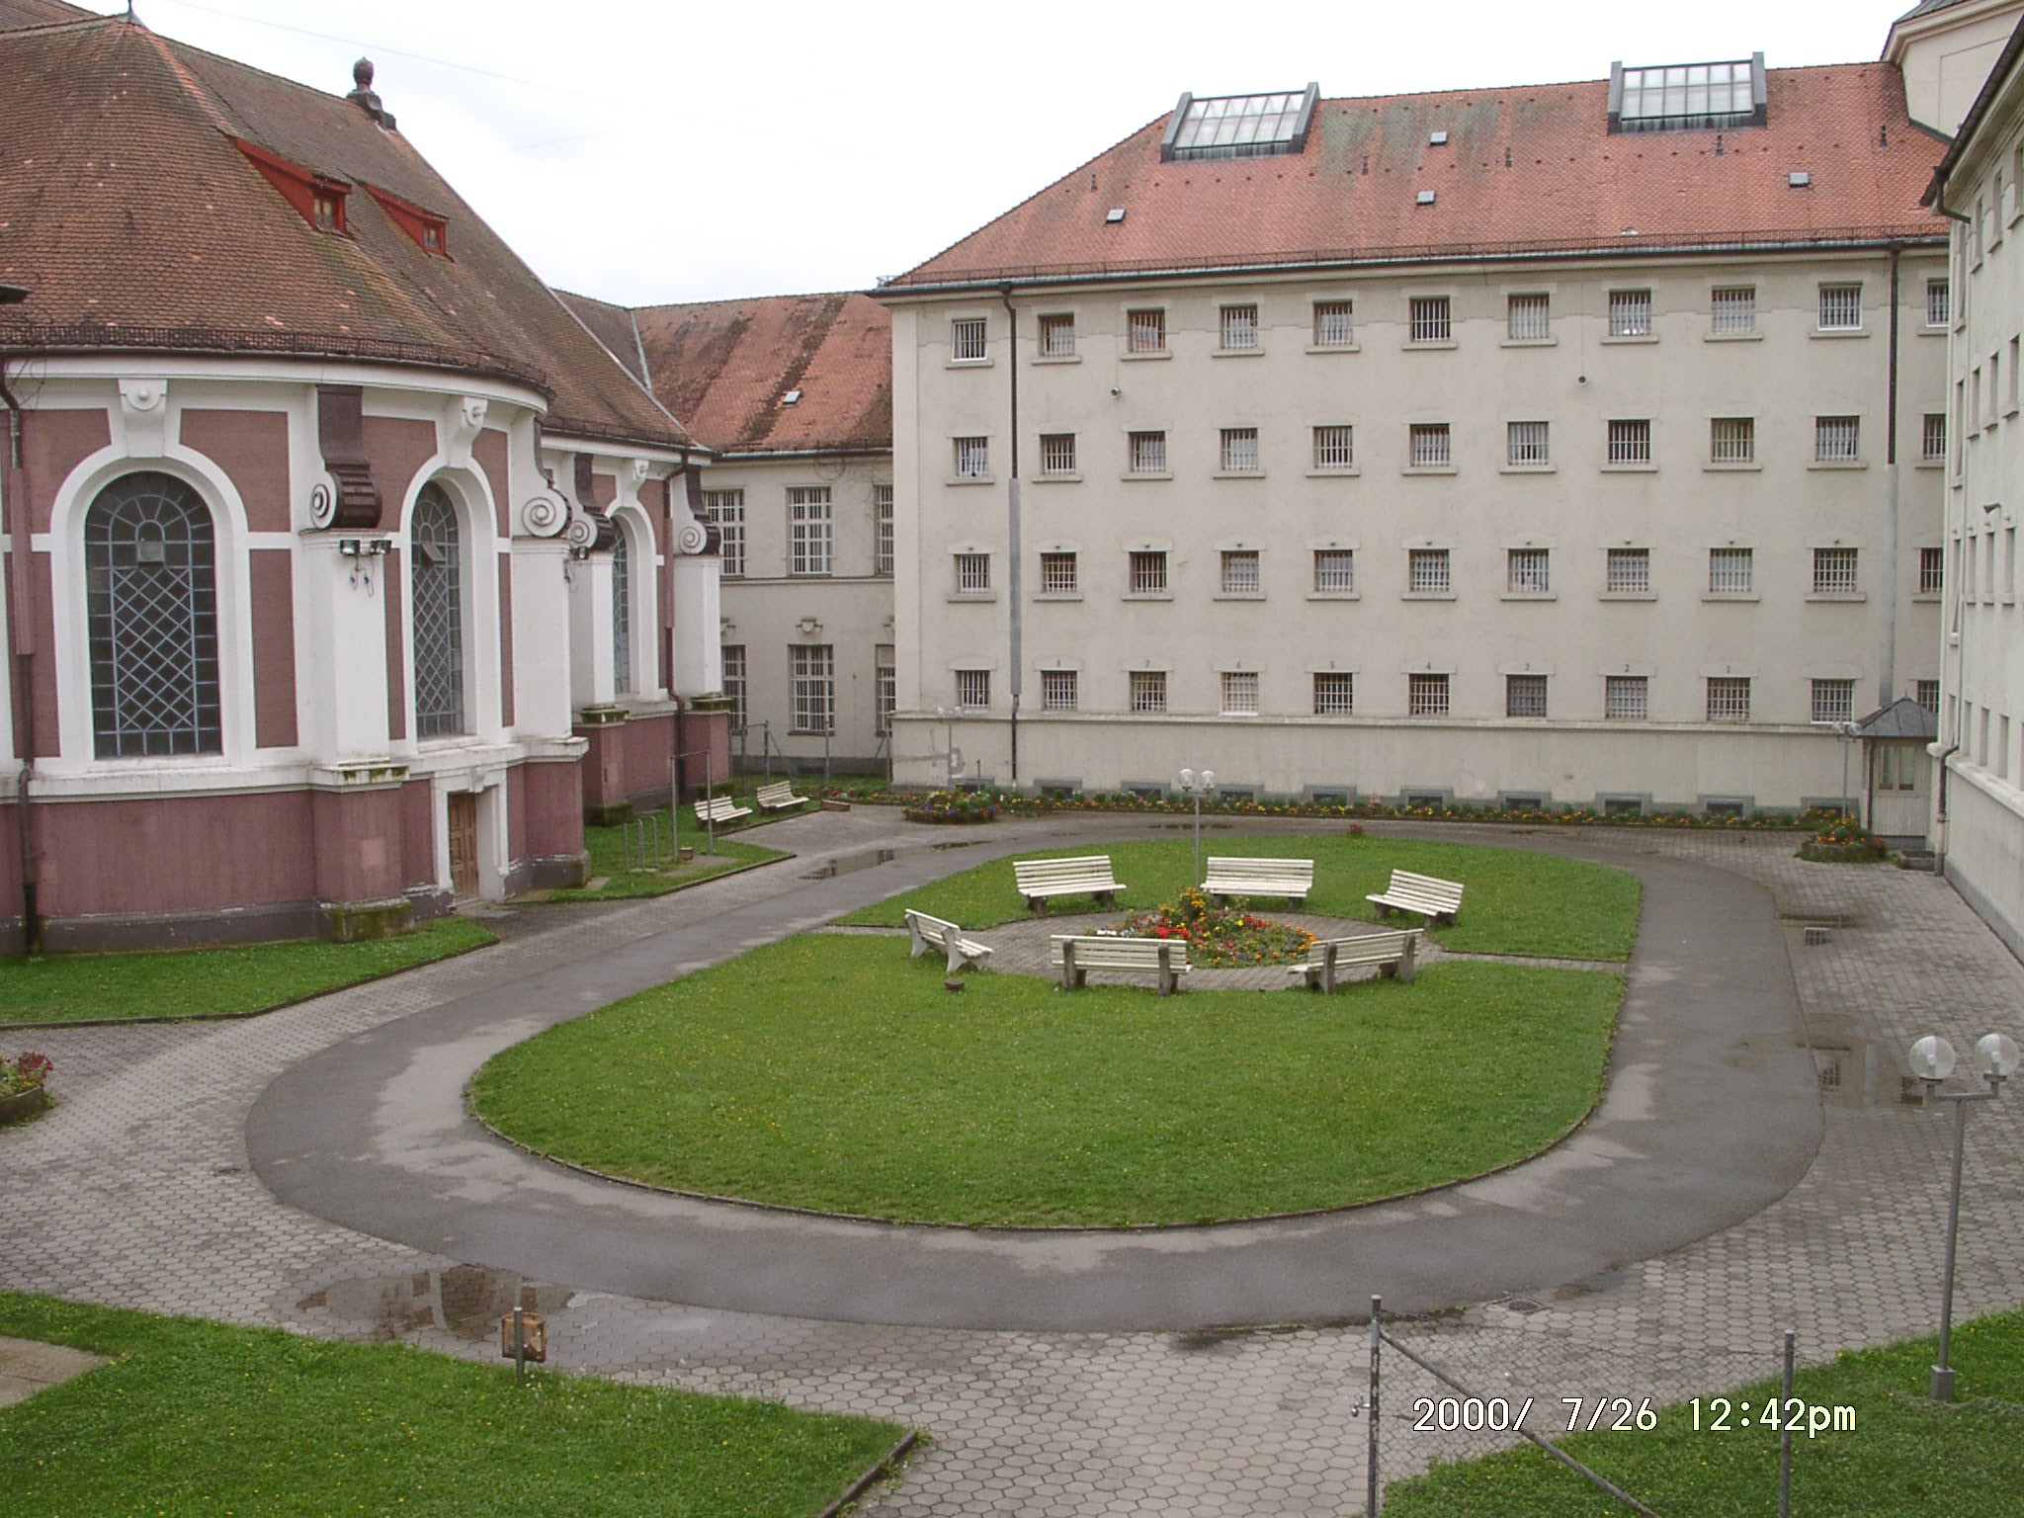

Slide 58
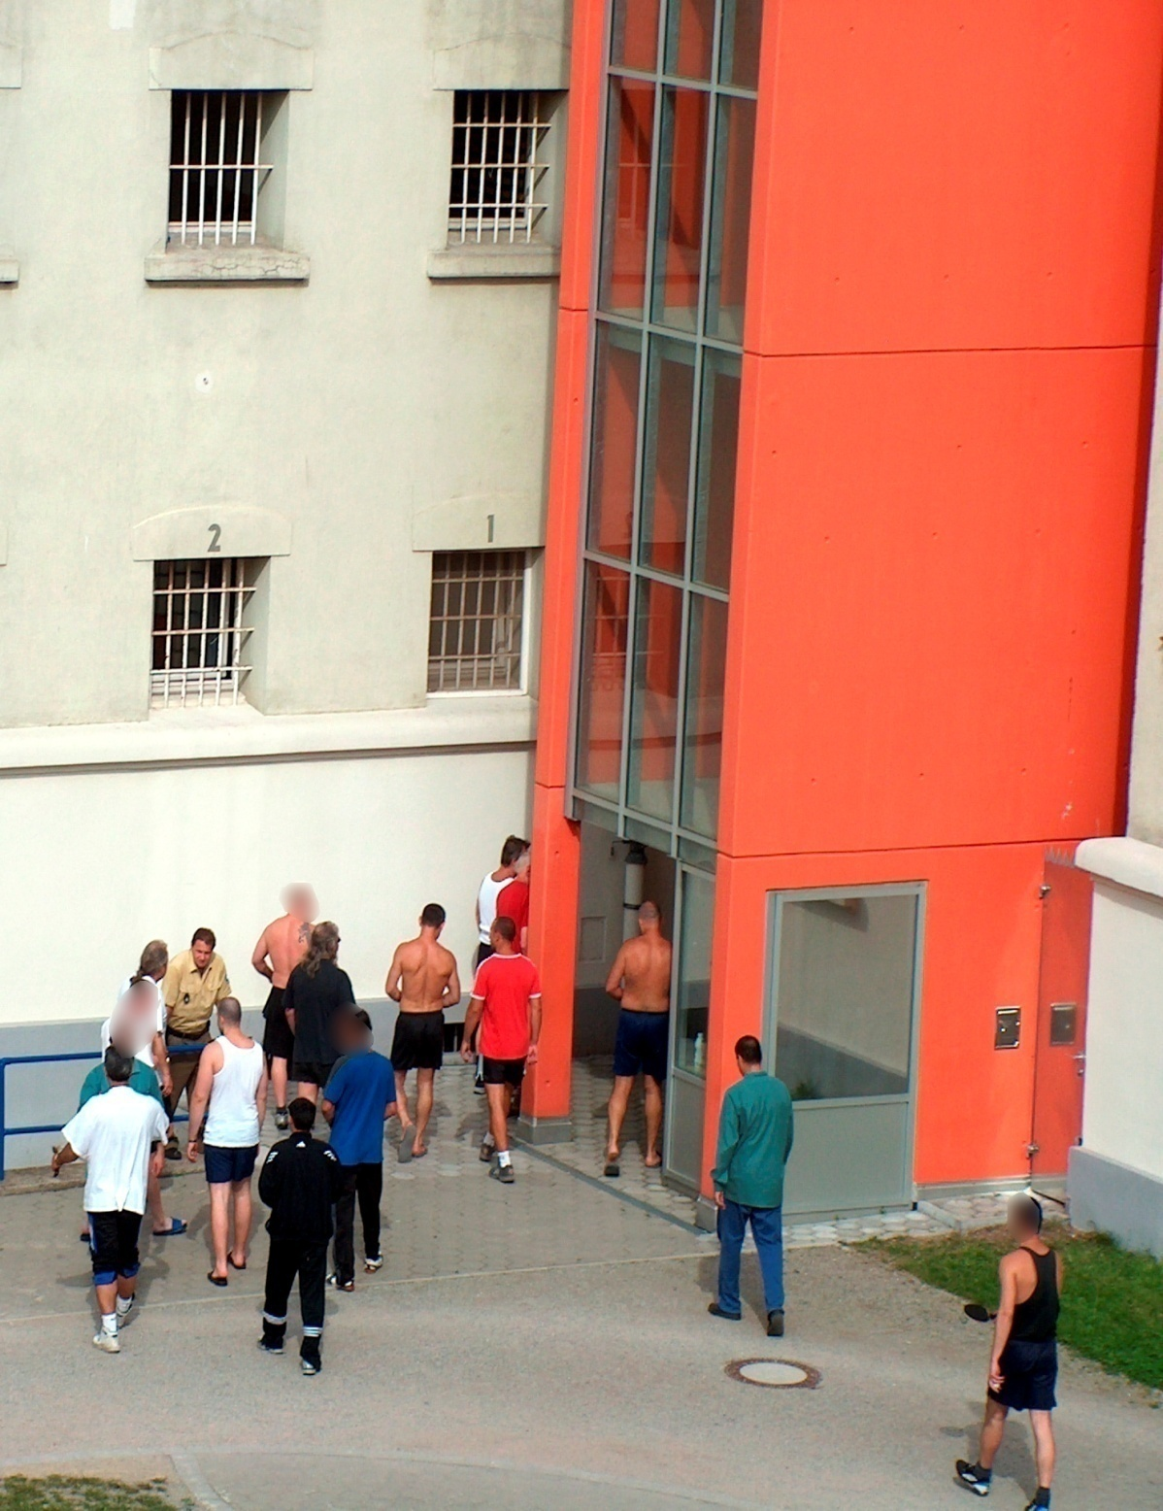
17.00 ч
Возвращение в жилой корпус

Slide 59
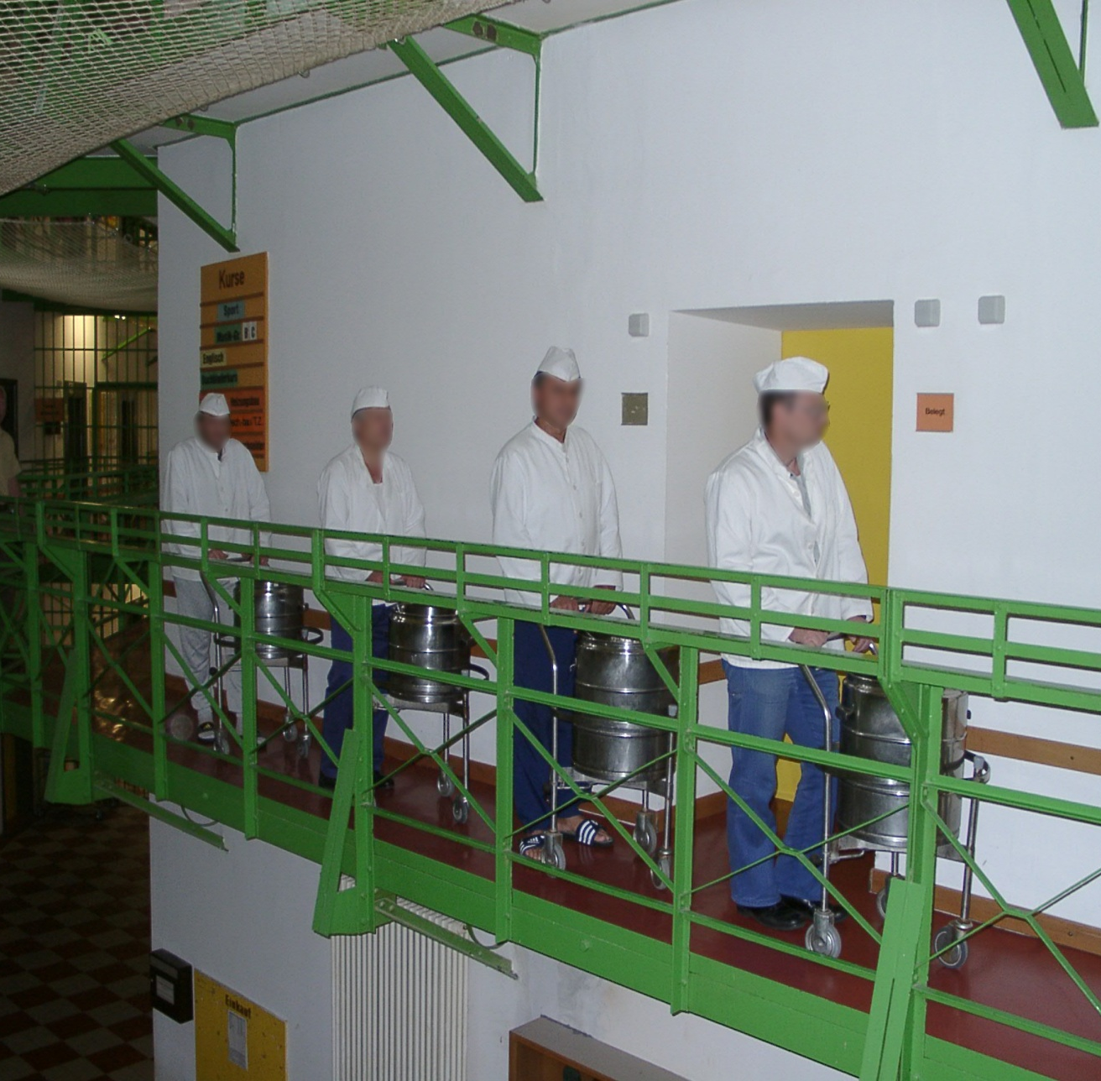
17.05 Uhr
Раздача ужина

Slide 60
17.30 ч
Вечерняя поверка

Slide 61
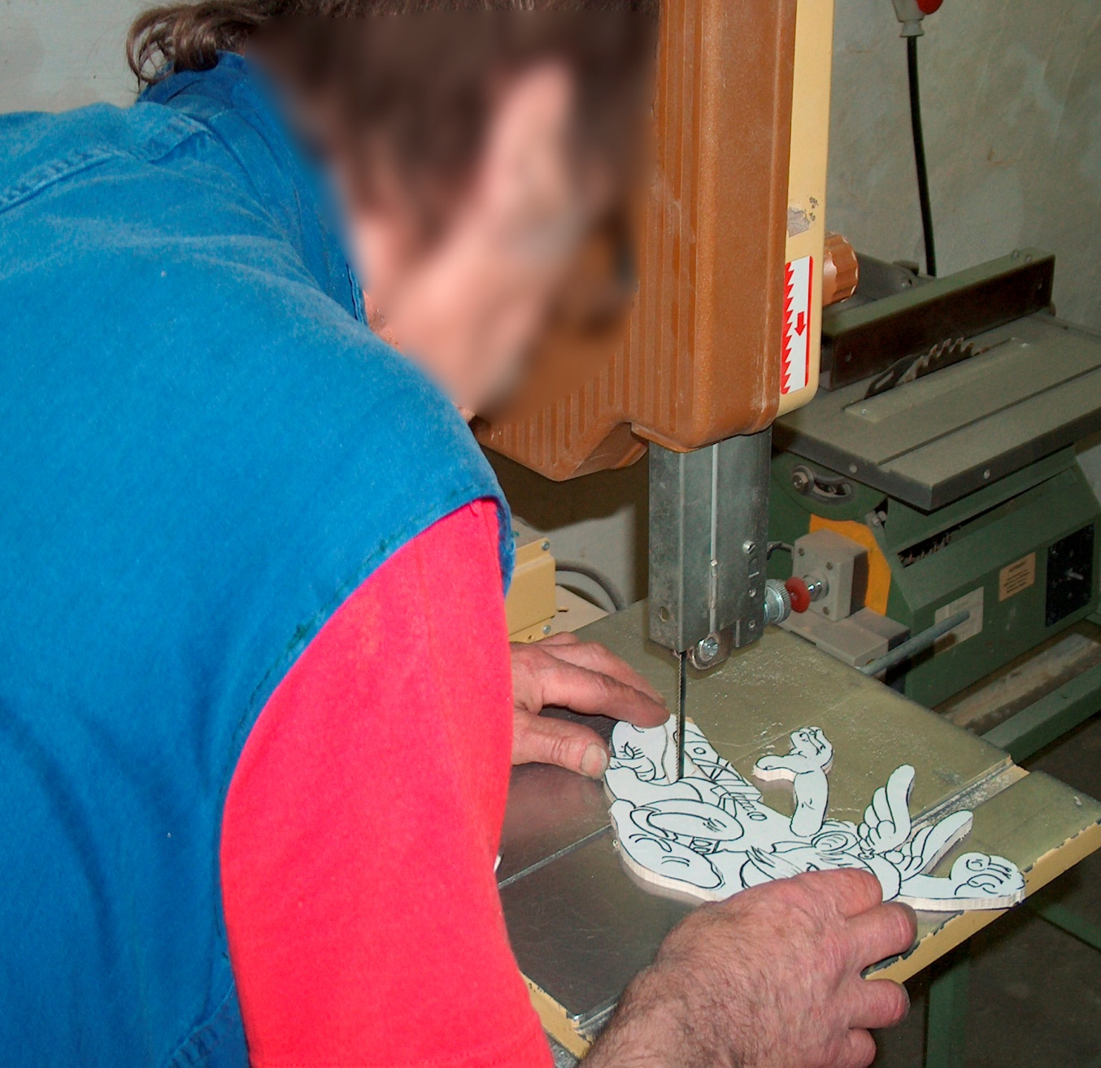
18.00 ч до
19.45 ч
Вечерние курсы
Ремесла
Музыка
Шахматы
Спорт
Компьютерные курсы
Школьные курсы

Slide 62
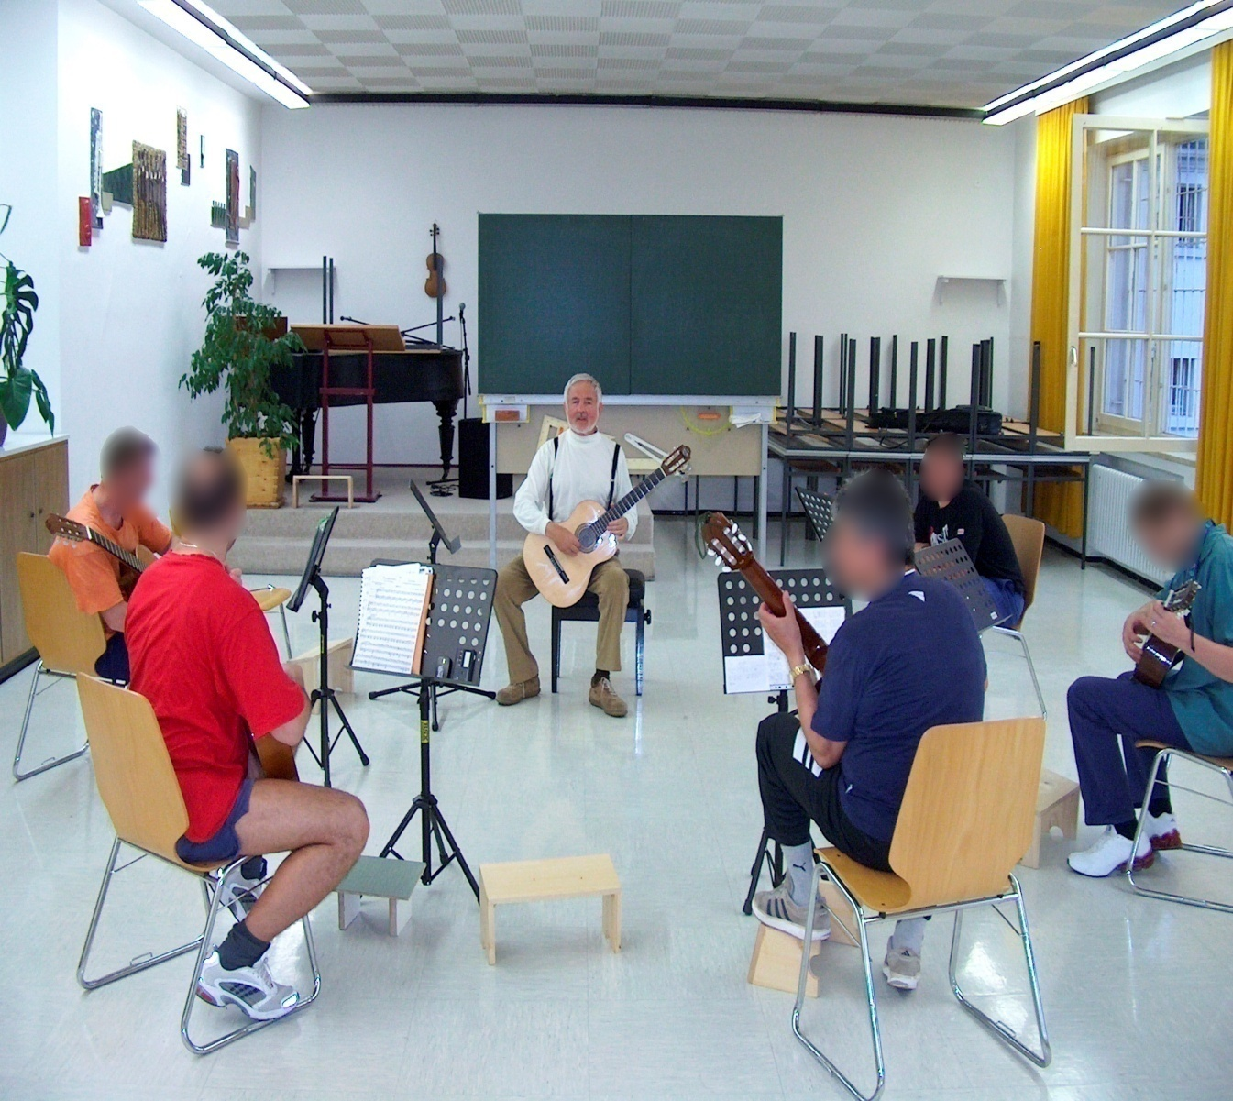
19.45 ч
Конец вечерних курсов

Slide 63
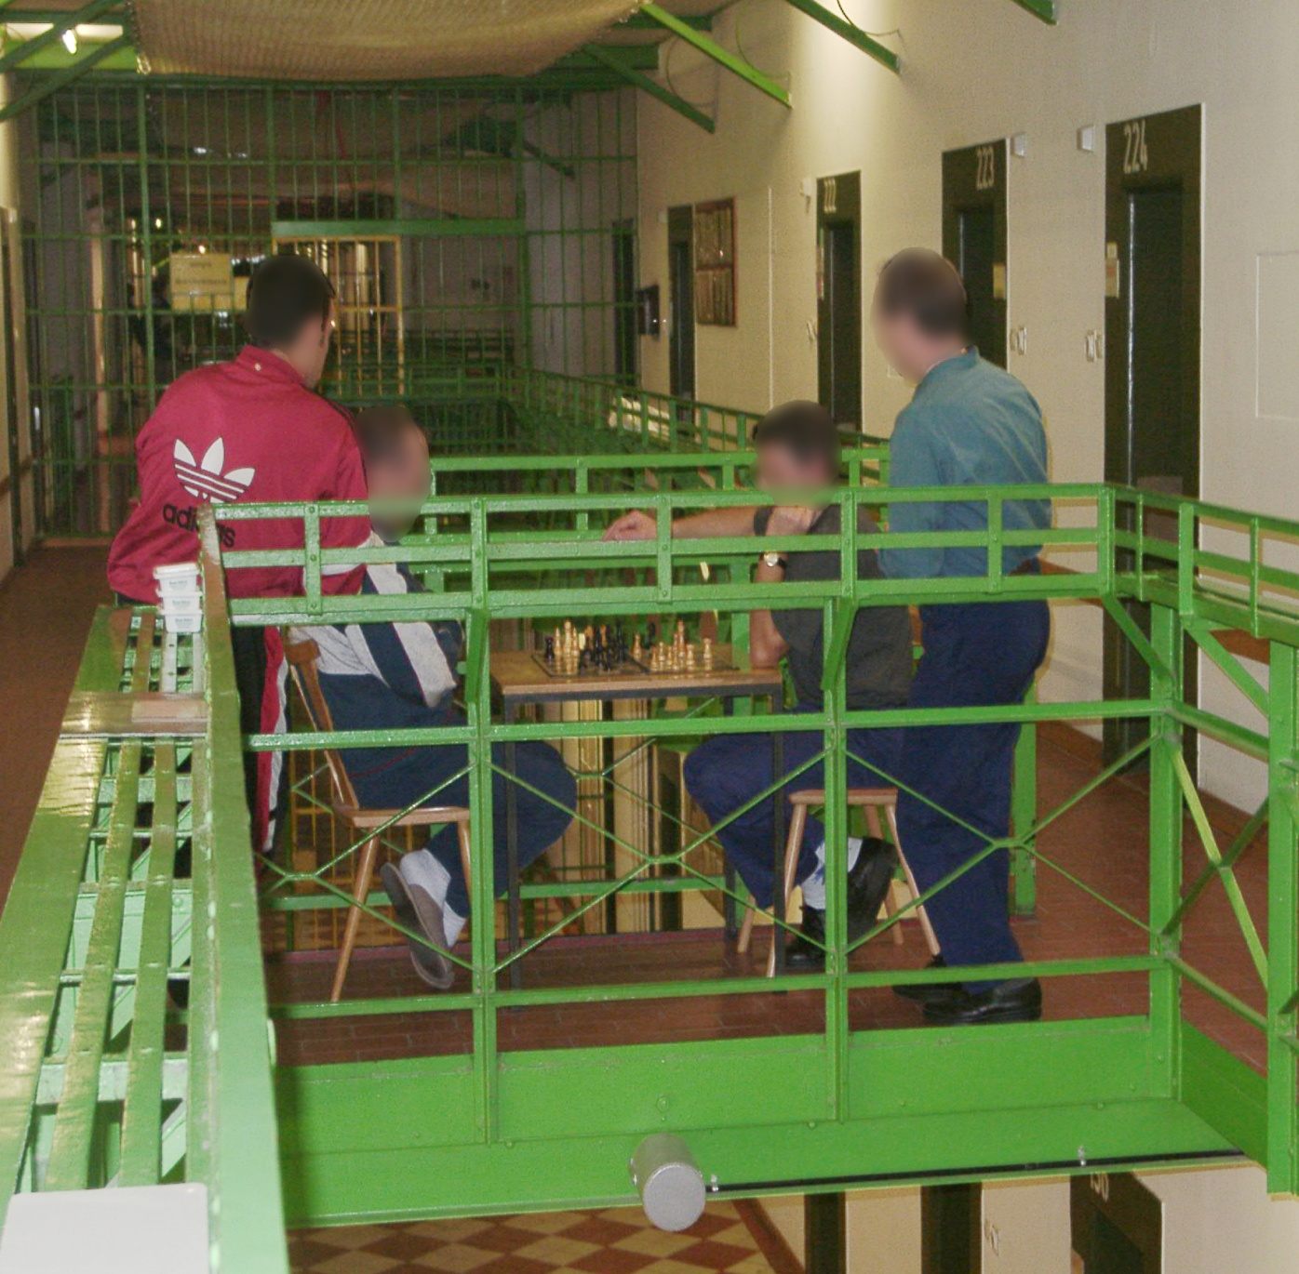
21.15 ч
Вечерние встречи по интересам

Slide 64
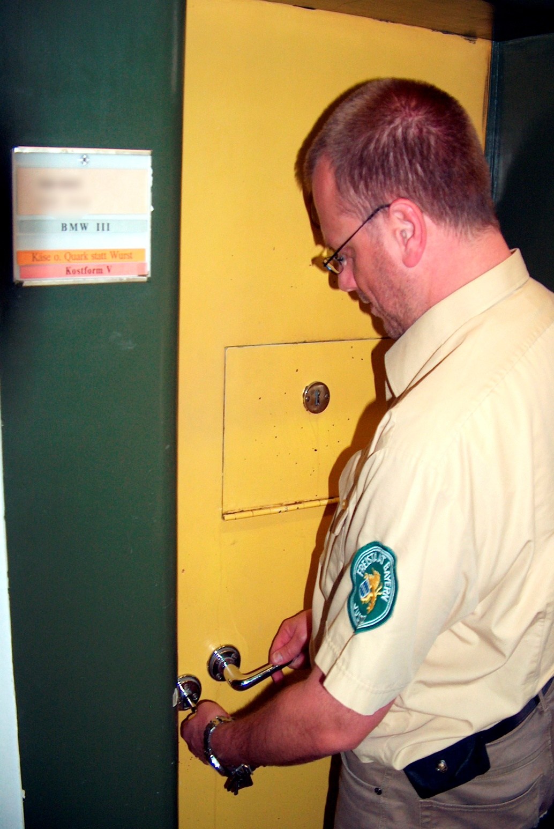
21.15 ч
Запирание на ночь

Slide 65
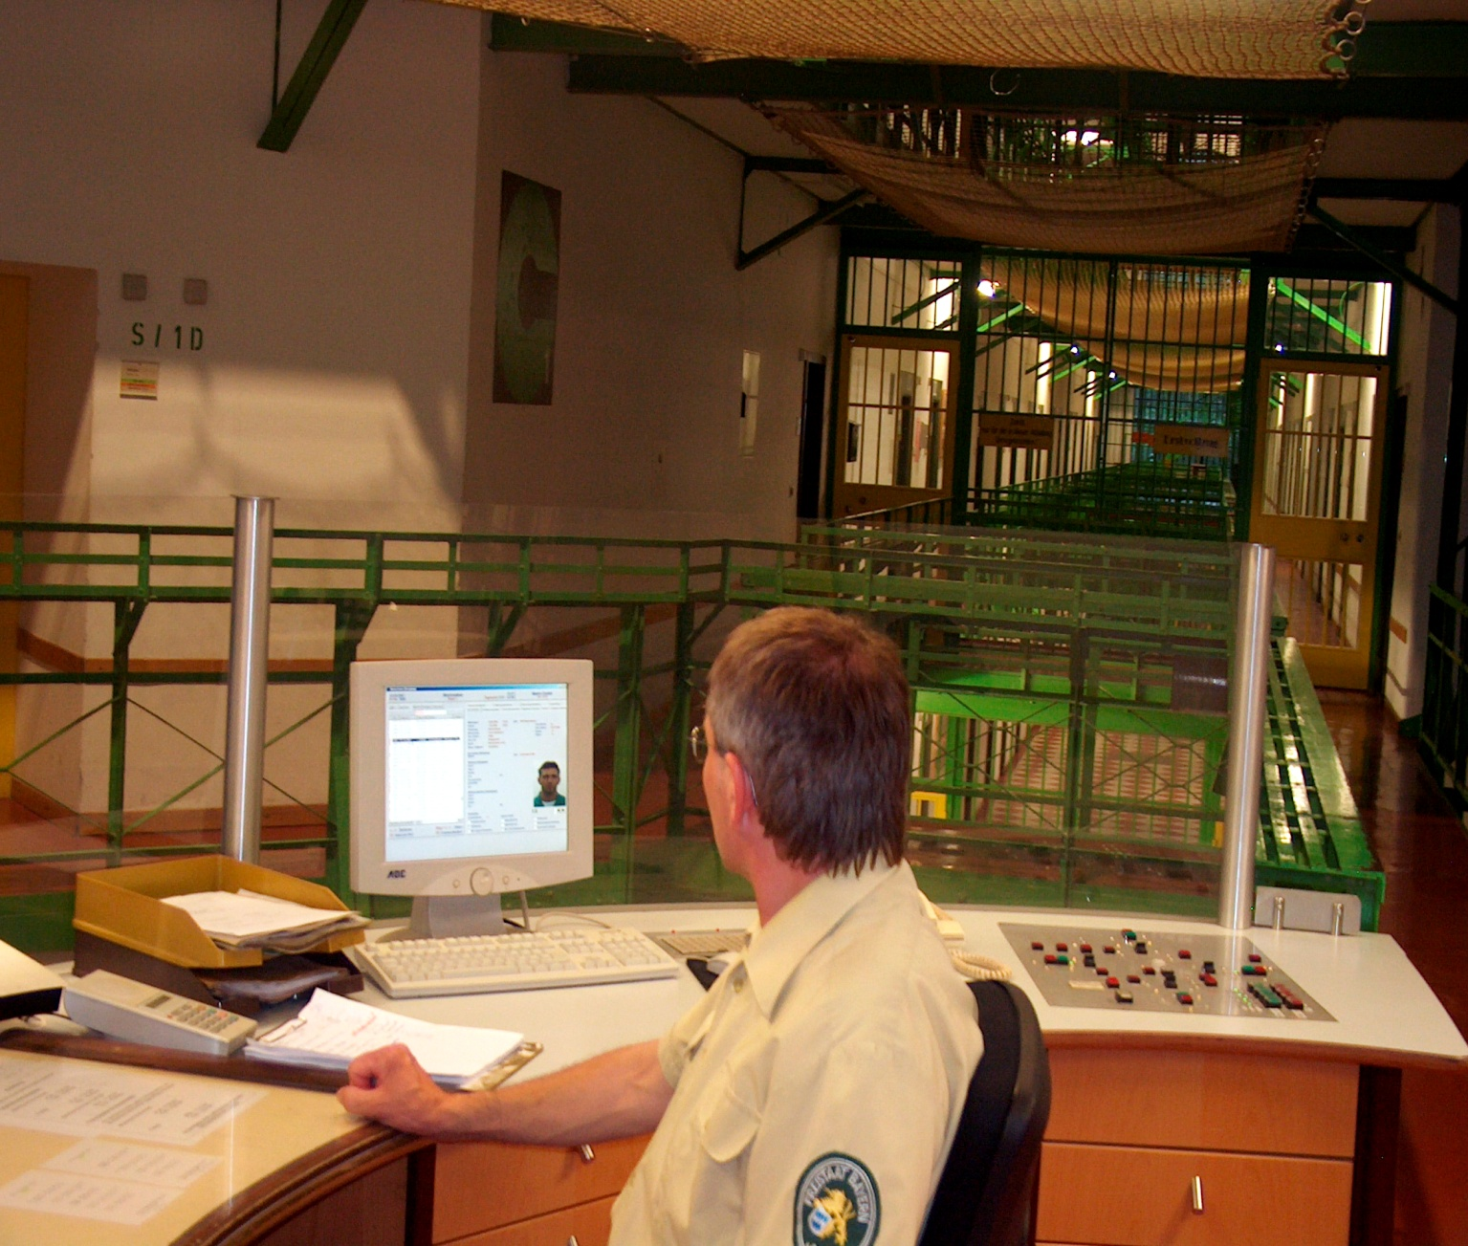
22.00 ч
06.00 ч
Ночной сон
(Радио и телевизоры
на низком объеме)

Slide 66
конец
Спасибо за внимание!

